Slide 1
Корпоративное казначейство линейки 1С:Управление холдингом. Обзор

Slide 2



Параллельное развитие функциональности казначейства
1С:Управление холдингом
1С:ERP. Управление холдингом
Целевая аудитория: Крупные холдинги, управляющие компании, центры общего централизованного обслуживания (ОЦО)
Большое количество организаций и счетов в группе компаний
Широкий спектр финансовых инструментов (ценные бумаги, деривативы, документарные операции)
Централизованное и децентрализованное казначейство
Функциональность «фабрики платежей» для массовых операций
Целевая аудитория: Крупные холдинги, заинтересованные в получении единого решения, сочетающего операционный учет на предприятиях (ERP) и автоматизацию корпоративных функций холдинга
Объединяет возможности 1С: ERP. Управление предприятием и 1С: Управление холдингом
Бесшовная интеграция с ERP-процессами, производством, логистикой и т.д.
Архитектура: Учетное ядро 1С:Бухгалтерия (1С:БП Корп) + профильная бизнес-логика
Архитектура: Ядро 1С:ERP УП + профильная бизнес-логика
Рекомендация: При выборе решения важно учитывать не только текущие потребности, но и планы роста компании на ближайшие 5-7 лет. Выбор оптимальной конфигурации зависит от размера бизнеса, степени централизации процессов и сложности используемых финансовых инструментов

Slide 3






Критерии выбора продукта
Входит в реестр российского ПО согласно ст. 12.1 ФЗ
Соответствие законодательным требованиям является критически важным для государственных компаний и предприятий с государственным участием, обеспечивая легитимность использования ПО
Имеет функциональность в части казначейских процессов
Продукт должен обеспечивать полный цикл управления денежными потоками, включая планирование, контроль и учет казначейских операций
Включает наиболее полный набор казначейских инструментов
Поддержка широкого спектра финансовых инструментов, таких как кредиты, займы, депозиты, ценные бумаги, деривативы и документарные операции
Предлагает интеграцию с другими ИТ-системами, которые необходимы для казначейской функции
Наличие готовых коннекторов или API для взаимодействия с банковскими системами, ERP-системами, системами электронного документооборота и другими корпоративными приложениями
Обеспечивает безопасность и контроль данных
Надежные механизмы защиты информации, включая шифрование, контроль доступа пользователей, аудит операций и соответствие стандартам информационной безопасности
Высокая производительность платформы – не менее 2 000 одновременно работающих пользователей
Система должна выдерживать высокие нагрузки и обеспечивать стабильную работу при значительном количестве одновременно работающих пользователей, что критично для крупных компаний
Notes:
При выборе решения для автоматизации корпоративного казначейства важно учитывать ключевые критерии, которые обеспечат соответствие требованиям бизнеса и регуляторным нормам.

Slide 4






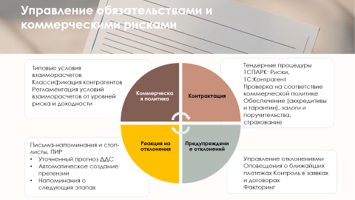
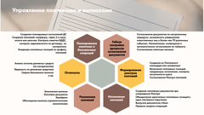
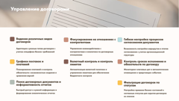
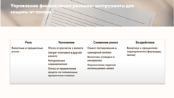
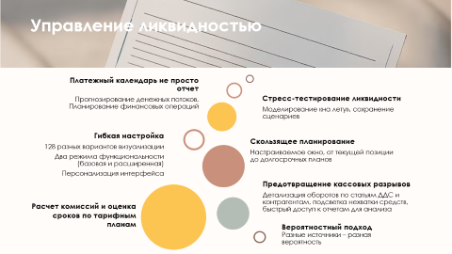
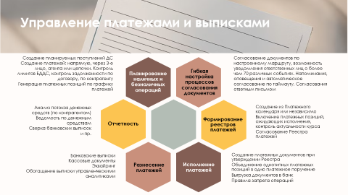
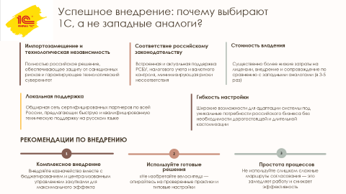
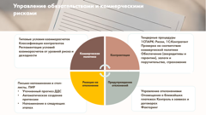
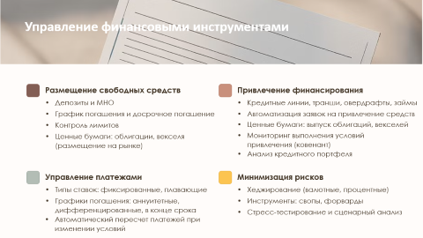
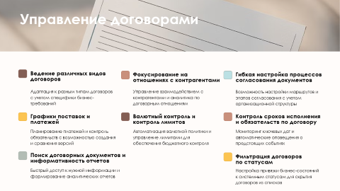
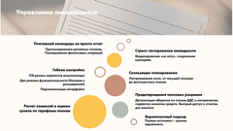
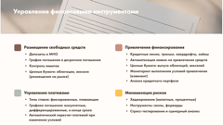
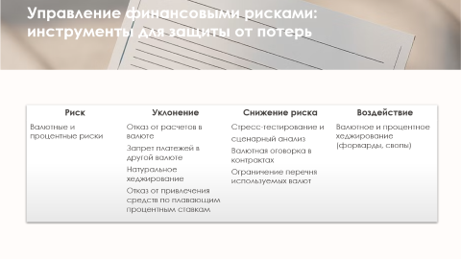
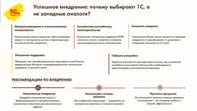
Основные функциональные блоки корпоративного казначейства
1
2
6
3
5
4
Notes:
Вся функциональность корпоративного казначейства в 1С логично сгруппирована в шесть ключевых блоков.
Управление договорами — это основа, где ведутся все типы договоров и их графики.
Управление обязательствами — работа с цессиями, факторингом и контроль их исполнения.
Управление ликвидностью — сердце казначейства, включая платежный календарь и прогнозирование.
Управление финансовыми инструментами — работа с депозитами, кредитами, ценными бумагами.
Управление рисками — системный подход к выявлению и хеджированию рисков.
Управление платежами и выпиской — это финальная, исполнительная часть, где все планы превращаются в конкретные платежи.
Давайте подробнее остановимся на каждом

Slide 5






Основные функциональные блоки корпоративного казначейства
Управление договорами
Управление обязательствами
Ведение договоров (включая внутригрупповые)
Формирование и актуализация графиков поставок и платежей
Валютный и лимитный контроль
Контроль сроков действия договоров
Цессии и факторинг
Обеспечительные меры, стоп-листы и ПИР
Управление отклонениями
Письма-напоминания
Взаимозачеты и корректировки задолженности
1
2
Управление платежами и выпиской
Управление ликвидностью
Проведение платежей (напрямую, через агента, цепочки)
Валютные операции и конвертация платежей
Различные источники валютных курсов
Согласование и реестры платежей
Обмен с банками по технологии Host2Host
Разнесение банковской выписки
Кассовые операции
Эквайринг, Корпоративные карты
Платежный календарь и прогнозирование
Внутригрупповое финансирование и кэш-пулинг
Стресс-тестирование утраты ликвидности
"Робот" устранения кассовых разрывов
Расчет комиссий и оценка сроков по тарифам
6
3
5
4
Управление финансовыми инструментами
Привлечение финансирования (кредиты, займы)
Размещение ДС (депозиты, МНО, овердрафт)
Калькулятор финансовых графиков
Ковенанты и калькулятор графиков
Схема привлечения финансирования через заявки
Распределение кредита на ДЗО
Управление рисками
Паспорта рисков, анализ и хеджирование
Классификация контрагентов
Матрица условий договоров и лимитов задолженностей

Slide 6

Управление договорами
Ведение различных видов договоров
Фокусирование на отношениях с контрагентами
Гибкая настройка процессов согласования документов
Адаптация к разным типам договоров с учетом специфики бизнес-требований
Управление взаимодействием с контрагентами и аналитика по договорным отношениям
Возможность настройки маршрутов и этапов согласования с учетом организационной структуры
Графики поставок и платежей
Валютный контроль и контроль лимитов
Контроль сроков исполнения и обязательств по договору
Планирование платежей и контроль обязательств с возможностью создания и сравнения версий
Автоматизация валютной политики и управление лимитами для обеспечения бюджетного контроля
Мониторинг ключевых дат и автоматические оповещения о предстоящих событиях
Поиск договорных документов и информативность отчетов
Фильтрация договоров по статусам
Быстрый доступ к нужной информации и формирование аналитических отчетов
Настройка привязки бизнес-состояний к системным статусам для скрытия договоров из списков
Notes:
Начнем с управления договорами.
Мы фокусируемся на отношениях с контрагентами, а не просто на хранении документов.
Гибкие процессы согласования можно настроить под любую организационную структуру.
Центральное место занимают графики поставок и платежей — это живой инструмент для планирования и контроля.
Автоматизируется валютный контроль и контроль лимитов, что критически важно для бюджетной дисциплины.
Система сама следит за сроками и рассылает оповещения.
А благодаря мощному поиску и отчетности, любой договор и вся аналитика по нему — всегда под рукой

Slide 7







Классификация договоров: различные сценарии и цели
Коммерческие договоры (13 видов)
Кредиты, займы и депозиты (11 видов)
Основа бизнес-операций компании, регулируют отношения с контрагентами
Инструменты управления финансированием и размещением временно свободных средств
Договоры обеспечения
Договоры аренды/лизинга
Защита интересов сторон через залоги, аккредитивы, гарантии и страхование
Управление имуществом без перехода права собственности к арендатору или лизингополучателю (только в 1С:ERP. УХ)
Деривативы (5 видов)
Прочие
Финансовые инструменты для хеджирования рисков: свопы (валютные, процентные, валютно-процентные) и форварды (поставочные, расчетные)
Уступка прав требования (цессия), факторинг, расчеты с брокерами и прочее
Notes:
В системе реализован значительный перечень видов договоров, разделенных по назначению, использование соответствующих видов зависит от специфики бизнес-требований

Slide 8






Полный цикл работы с расходными договорами
Подготовка
Проведение процедуры
Заключение
Исполнение
Анализ
Отклонение
Подготовка и проведение процедуры
Закупочная процедура. Согласование условий расчетов, определение требований к поставщикам, проведение тендеров, выбор поставщика на заданных условиях
Заключение договора
Согласование по настроенному маршруту, фиксация условий: график оплаты, график поставок, цены, объемы, обеспечение
Исполнение
Учет операций по договору (отгрузки нам, наши оплаты, акты, накладные) и контроль выполнения обязательств поставщиком
Анализ
Оценка результатов выполнения договора и выявление возможных рисков: отчет по взаиморасчетам, отчет по претензиям, анализ поставок
Управление отклонениями
Изменения требований к поставщикам, пролонгация, расторжение, создание доп.соглашений, претензионно-исковая работа

Slide 9
Полный цикл работы с доходными договорами
Подготовка
Проведение процедуры
Заключение
Исполнение
Анализ
Отклонение
Подготовка и проведение процедуры
Коммерческая процедура. Формирование коммерческого предложения (КП), участие в тендерах/аукционах, согласование скидок и особых условий с покупателем
Заключение договора
Согласование по маршруту (в т.ч. коммерческие условия и юр.риски). Фиксация условий: график поступления оплат, график отгрузки товара/услуг клиенту, штрафные санкции
Исполнение
Учет операций по договору (наши отгрузки клиенту, поступление оплат от клиента). Контроль дебиторской задолженности и сроков оплаты
Анализ
Оценка эффективности продаж: отчет по просроченной дебиторской задолженности, задолженность покупателей, рейтинг клиентов
Управление отклонениями
Изменения требований к покупателям, корректировка отгрузок, пролонгация, расторжение, создание доп.соглашений, претензионно-исковая работа

Slide 10
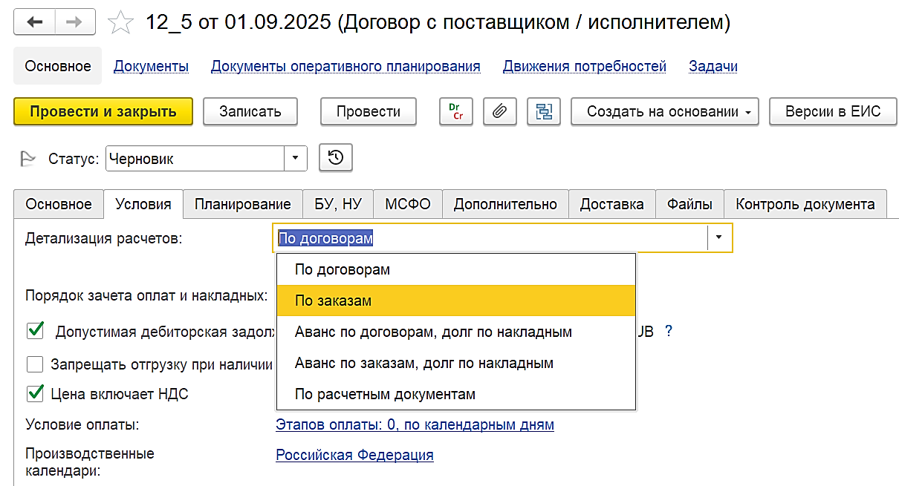
Учет и анализ взаимных обязательств с контрагентами
Уровни детализации
Организация
Контрагент
Объект расчетов (договор, заказ, накладная)
Расчетные документы
Аналитики планирования
Варианты детализации
1С: ERP. УХ:
1С: УХ:
По договорам
По заказам
По договору в целом
По расчетным документам
По заказам
Аванс по заказам, долг по накладным
По накладным
Аванс по договорам, долг по накладным
Детализация до объекта расчетов и документа
Взаимозачет задолженности
Использование различных валют и источников курсов
Помощник по зачету встречных обязательств
Выявление просроченной задолженности
Помощник/акты сверки с контрагентами
Notes:
Система обеспечивает детальный учет и анализ взаимных обязательств с контрагентами — от общего долга по организации до конкретного документа.
Система обеспечивает детализацию взаимных обязательств на нескольких уровнях: по организации в целом, по конкретному контрагенту, по договору, заказу или даже по расчетному документу. Это дает максимальную прозрачность задолженности
Система предоставляет помощник для проведения взаимозачета встречных обязательств. Также автоматически выявляется просроченная задолженность, и формируются акты сверки

Slide 11
Различные подходы к использованию графиков расчетов
Контроль лимитов (1-й уровень)
Контроль лимитов (2-й уровень)
Контроль лимитов (1-й уровень)
Договор
Исполнение
Договор
Исполнение
График расчетов
Заявка на оплату
Платежная позиция
График расчетов
Платежная позиция
Пооперационное планирование
Планирование сделки целиком
Два уровня контроля лимитов
Контроль всего графика расчетов
Контроль лимитов на уровне графика расчетов
Единая проверка лимитов и условий
Контроль резервов при формировании заявки
Мониторинг исполнения всех платежей
Согласование каждой операции
Согласование договора в целом
Индивидуальное подтверждение платежей
Однократное утверждение графика платежей
Возможность корректировки на любом этапе
Минимум ручных операций
Заявки на оплату по расписанию
Автоматическое создание платежных позиций
Автоматическое формирование заявок по графику
Автоматическое формирование платежных позиций по графику
Гибкое управление сроками исполнения
Снижение нагрузки на сотрудников
Notes:
Есть два подхода к планированию и контролю.
Пооперационное планирование: контроль лимитов идет в два этапа — на уровне графика и при формировании каждой заявки.
Планирование сделки целиком: договор и его график платежей согласуются один раз, лимиты проверяются единовременно, а платежные позиции создаются автоматически. Что позволяет снизить нагрузку на сотрудника

Slide 12
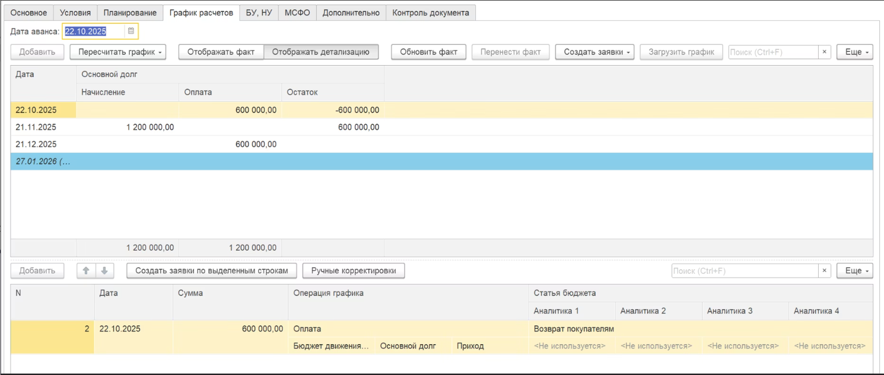
График расчетов коммерческого договора
Работа с данными с помощью команд:
Дополнительные инструменты:
Пересчитать график
Детализация выделенной строки по аналитикам учета и планирования
Отображать и обновлять факт
Перенести факт на план
Сравнение текущей версии с другой версией
Загрузить график
План-фактный анализ
Создать заявки по всем или выделенным строкам
Анализ графика расчетов
Ручные корректировки
Актуализации графика при изменении первичных документов
Варианты пересчета графика:
По графику поставок
От даты аванса/начисления
От даты начала действия договора
По сумме поставок: разово, периодически, распределять суммы на год
По сумме оплат: фиксированная сумма, распределять сумму на период

Slide 13


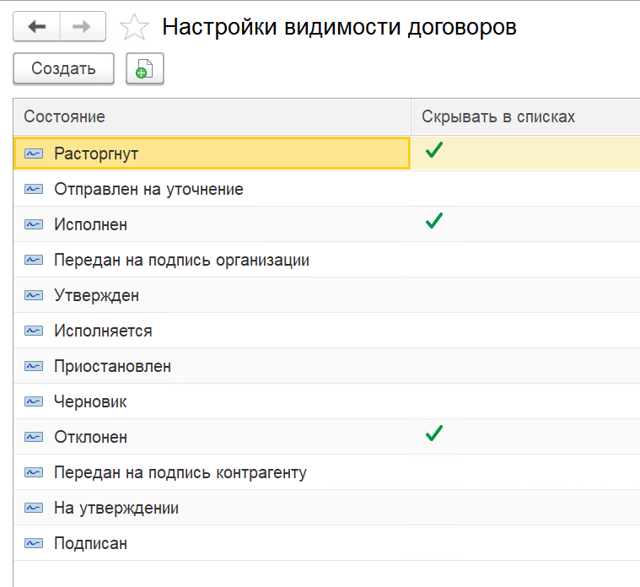
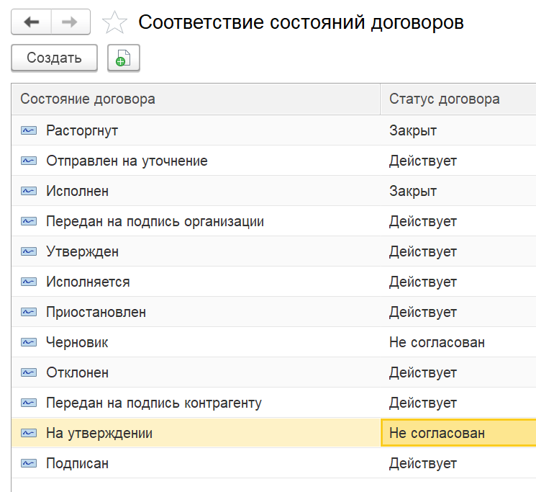
Управление видимостью договоров
Поставляемая версия системы не имеет предустановленных ограничений на видимость данных
Позволяет указать, какие договоры (например, "Расторгнут" или "Исполнен") не будут отображаться по умолчанию в списках
1С: Управление холдингом
1С: ERP. Управление холдингом

Slide 14




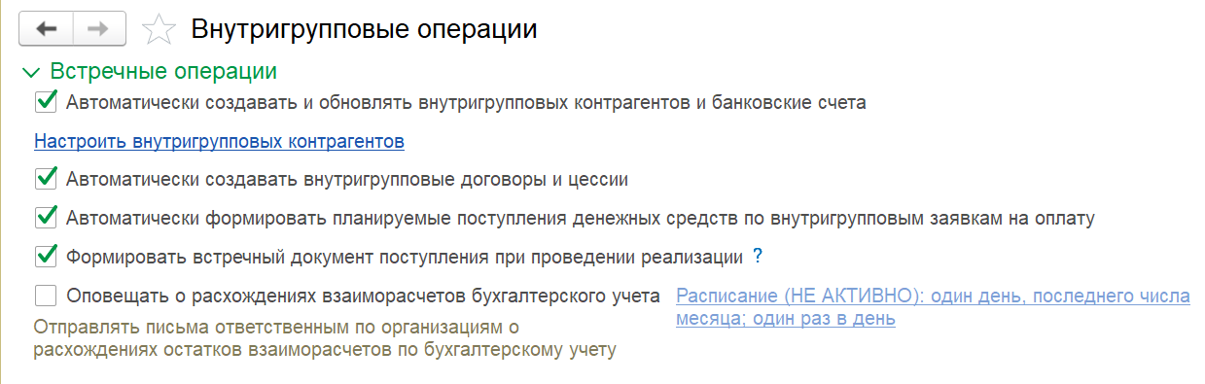

Внутригрупповые договоры
Автоматическая настройка
Если контрагент сопоставлен с организацией, он становится внутренним. Система автоматически создает и обновляет внутренних контрагентов и их расчетные счета
Зеркалирование договоров
Для внутренних контрагентов система автоматически формирует встречные договоры, обеспечивая симметричность и полноту учета
Автоформирование документов
Автоматическая генерация входящих документов поступления при регистрации операций реализации внутри группы
Контроль расхождений
Система отправляет уведомления о расхождениях во взаиморасчетах по бухгалтерскому учету для оперативного исправления
Такой подход обеспечивает прозрачность, сокращает ручной труд и повышает точность учета операций между связанными организациями
Notes:
Внутригрупповые договоры регулируют финансовые и операционные отношения между юридическими лицами, входящими в одну группу компаний. Эффективное управление ими критически важно для консолидированной отчетности и минимизации рисков.

Slide 15
Валютный контроль
Договор с контрагентом
Импорт > 3 млн. руб.
Экспорт > 10 млн. руб
Отражение факта
Поступление (акты, накладные)
Паспорт сделки
БАНК
Документы
Паспорт сделки
Справка о подтверждающих документах
Сведения о валютных операциях
СПД
Оповещения и напоминания
Подходит ожидаемый срок репатриации валюты
Подходит срок формирования СПД по первичному документу
Отчеты по контролю сроков
СВО
Списание с расчетного счета
Notes:
Для компаний, попадающих под валютный контроль, поддерживается работа с валютными договорами.
Для валютного контроля реализованы:
напоминания о существенных событиях валютного контроля:
О необходимости закрытия задолженности, указанной в справках о валютных операциях и подтверждающих документах,
и формирования указанных справок по истечении нормативного срока от получения первичного документа.

Slide 16
Управление обязательствами и коммерческими рисками
Типовые условия взаиморасчетов Классификация контрагентов Регламентация условий взаиморасчетов от уровней риска и доходности
Тендерные процедуры
1СПАРК: Риски, 1С:Контрагент
Проверка на соответствие коммерческой политике
Обеспечение (аккредитивы и гарантии), залоги и поручительства, страхование
Коммерческая политика
Контрактация
Реакция на отклонения
Предупреждение отклонений
Письма-напоминания и стоп-листы, ПИР
Уточненный прогноз ДДС
Автоматическое создание претензии
Напоминания о следующих этапах
Управление отклонениями
Оповещения о ближайших платежах Контроль в заявках и договорах
Факторинг
Notes:
Следующий шаг — управление обязательствами.
Коммерческая политика
Определение правил взаимодействия с контрагентами, их классификация по уровню надежности и доходности для эффективного управления рисками.
Контрактация
Проведение тендерных процедур и проверка соответствия коммерческой политике, обеспечение сделок для минимизации финансовых рисков.
Предупреждение отклонений
Система оповещений и напоминаний о предстоящих платежах, а также контроль в заявках и договорах для своевременного предотвращения нарушений.
Реагирование на нарушения
Оперативное управление отклонениями, автоматическая подготовка претензий и отслеживание хода исковой работы для защиты интересов компании.

Slide 17



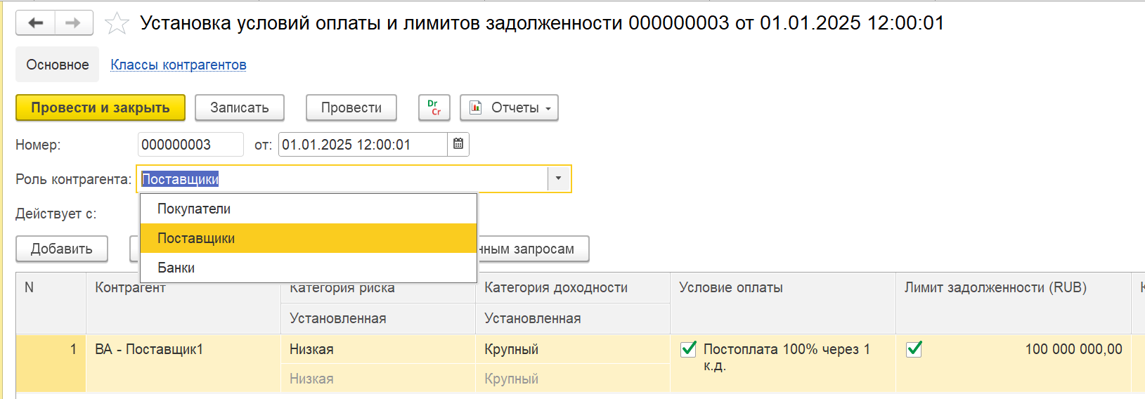
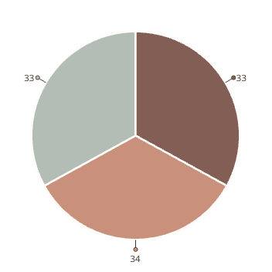
Определение коммерческой политики
Покупатель может не заплатить
Поставщик может не отправить товар или поставить товар ненадлежащего качества
У банка могут отозвать лицензию
33%
33%
Риск
Доходность
Прочее
34%
Кого оцениваем?
Что оцениваем?
Политика
Контроль
Покупатели
Поставщики
Банки
Риск
Доходность
Лимит задолженности
Условия сделок
В договорах
В заявках
В платежном календаре
Notes:
Определение коммерческой политики включает в себя ранжирование контрагентов по риску и доходности, установление условий договоров и управление графиками платежей. Это позволяет эффективно управлять финансовыми потоками и минимизировать риски.

Slide 18

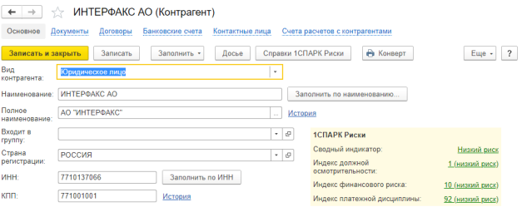

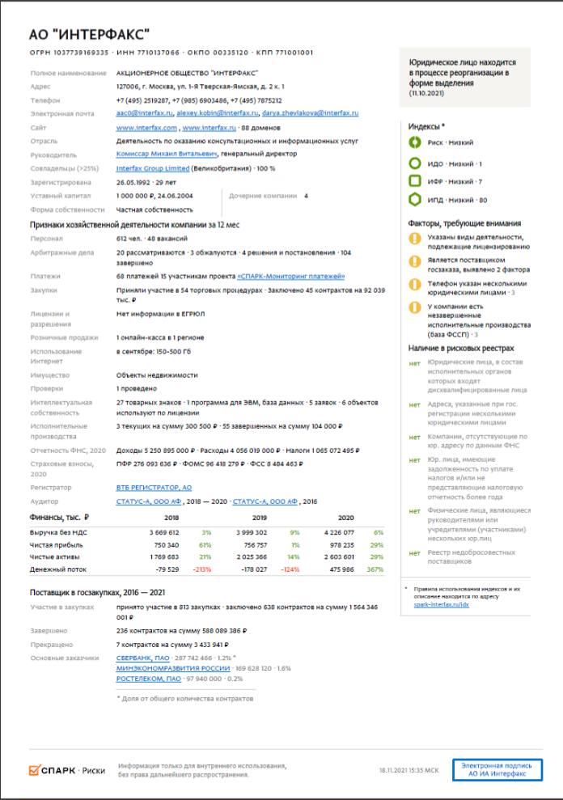



Выбор и проверка поставщиков
Положение о закупках
Критерии выбора
Проверка контрагента
Проверка контрагентов
1С: Контрагент
1С-СПАРК: Риски
Оперативная проверка данных о контрагенте
Комплексная оценка рисков и финансового состояния
Индексы оценки 1С-СПАРК Риски
Индекс должной осмотрительности
Оценка вероятности того, что компания является «фирмой-однодневкой»
Индекс финансового риска
Оценка вероятности неплатежеспособности компании
Индекс платежной дисциплины
Показатель своевременности оплаты счетов компанией
Практический пример
При работе с новым поставщиком: идентифицируем риск неплатежеспособности → оцениваем через индексы 1С-СПАРК → планируем лимит задолженности через установку условий оплаты
Notes:
Выбор поставщиков — это ключевой этап закупочной деятельности, который осуществляется строго в соответствии с положением о закупках. Процесс включает в себя детальный анализ предложений и обязательную проверку контрагентов через встроенные сервисы для минимизации рисков. Сервис "1С-СПАРК: Риски" предоставляет три ключевых индекса для комплексной оценки контрагентов, помогая минимизировать финансовые и репутационные риски.

Slide 19


Обеспечительные меры: аккредитивы и гарантии
1. Контракт
5. Товар
Покупатель (плательщик)
Продавец
(получатель средств)
Учет аккредитивов и гарантий
Калькулятор графиков
Учет комиссий за открытие
2. Заявление на открытие
9. Документы
6. Документы
3. Аккредитив
8. Платеж
3. Аккредитив
7.2 Документы
Банк покупателя (банк эмитент)
Банк продавца (исполняющий банк)
8. Платеж
7.1 Проверка
7.1 Проверка
Notes:
В подсистеме реализован учет документарных операций (аккредитивов и банковских гарантий).
Сейчас большинство крупных банков работают с аккредитивами. Такая схема расчетов выгодна обеим сторонам. Если у вас есть подозрения в отношении новых партнеров или есть вероятность, что сделка сорвется, лучше обезопасить свой бизнес и заплатить небольшую комиссию гаранту.

Slide 20
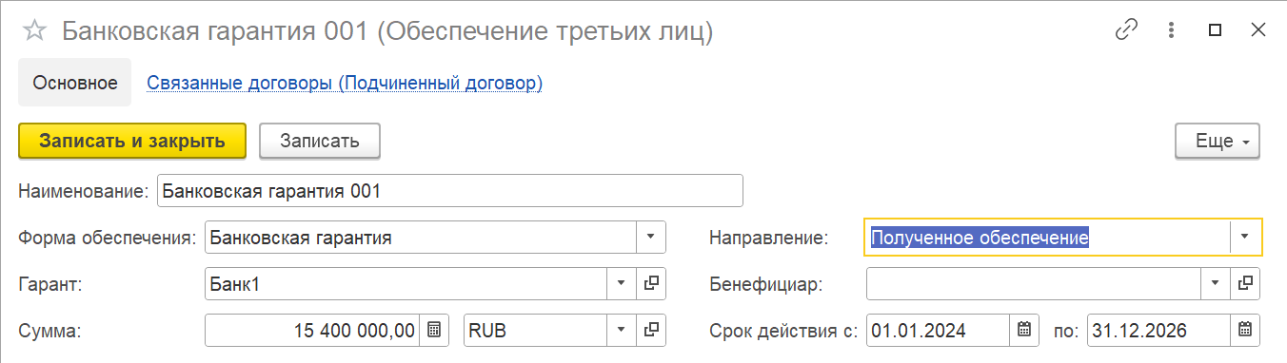
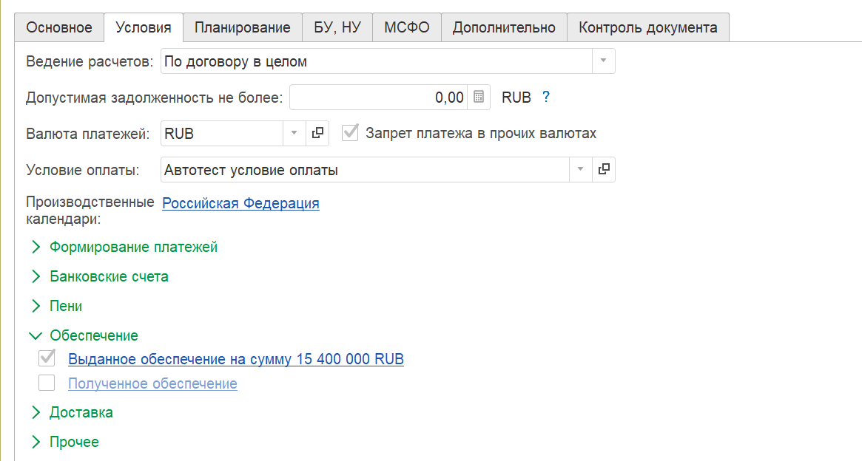
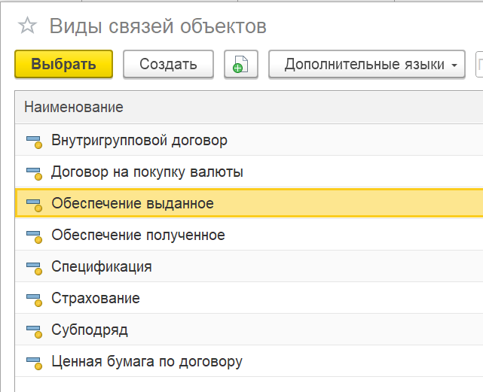
Обеспечительные меры: залоги и поручительства входящие / исходящие
Notes:
Договоры залогов и обеспечения — это отдельный вид договоров, назначение которого регистрация размера и условий предоставления обеспечения по договорам. В системе можно зарегистрировать как входящие, так и исходящие договоры.
Обеспечение может быть нескольких видов (денежные средства, банковская гарантия, аккредитив, залог, поручительство), для выбранного вида доступен индивидуальный набор реквизитов.

Slide 21
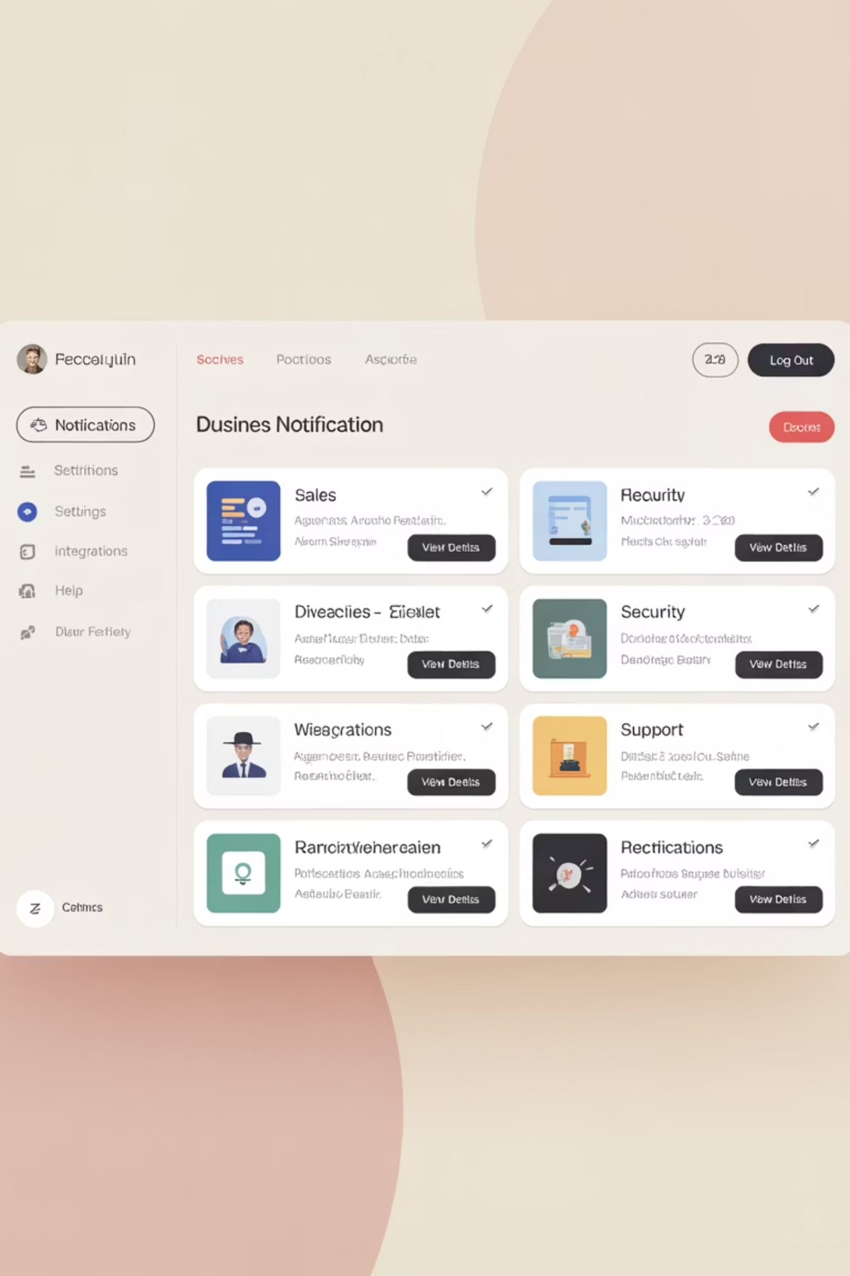
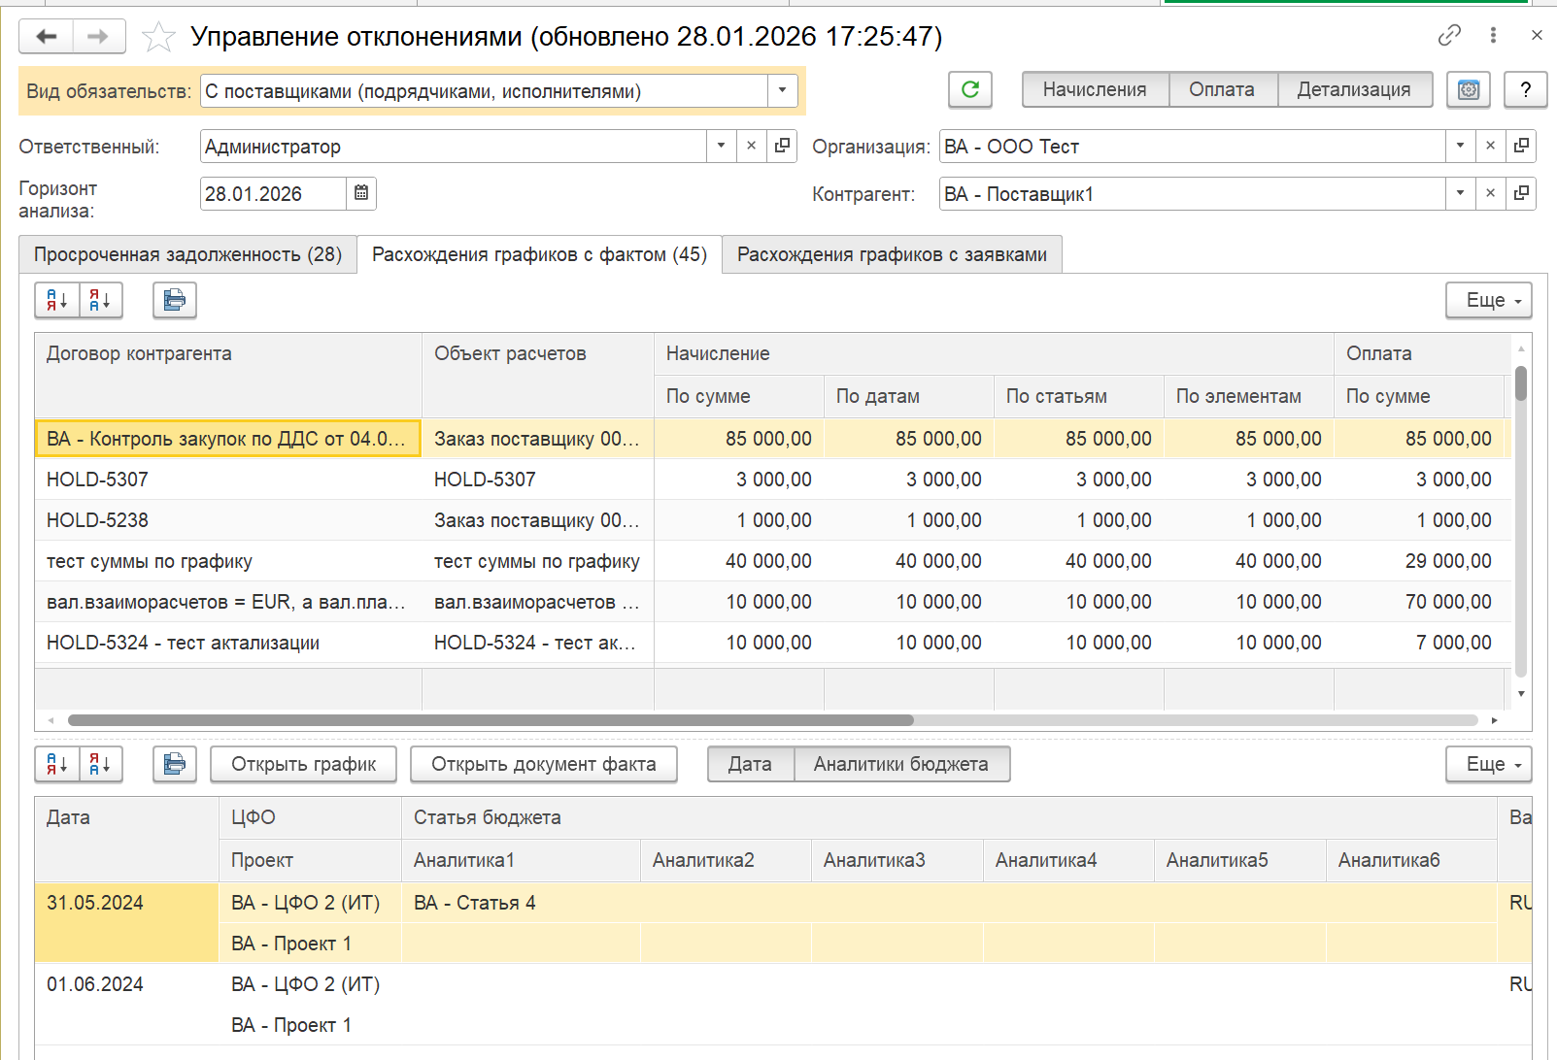



АРМ Управление отклонениями
Единый интерфейс для контроля всех видов обязательств и оперативного выявления проблемных участков
Все виды обязательств в одном интерфейсе
Договоры с покупателями и поставщиками
Договоры привлечения и размещения средств
Ценные бумаги, договоры обеспечения
Управление начислениями и оплатой
Фокус на проблемных участках
Ошибки установки управленческих аналитик
Расхождение графиков и заявок
Просроченная задолженность
Notes:
Управление отклонениями позволяет увидеть и обработать отклонения по всем видам обязательств, которые содержат график.
(2) Расхождения оцениваются сразу в трех областях:
просроченная задолженность т.е. случившееся фактически негативное событие *как с нашей стороны (неоплата, непоставка), так и со стороны контрагента.
расхождение графиков с фактом (платили раньше или позже, поставили раньше или позже,)
расхождение графиков с документами планирования (изменили график, не изменили созданные по нему заявки на оплату)
Инструмент позволяет быстро пустить задолженность в оплату, восстановить связь плана с документами планирования, скорректировать графики.

Slide 22


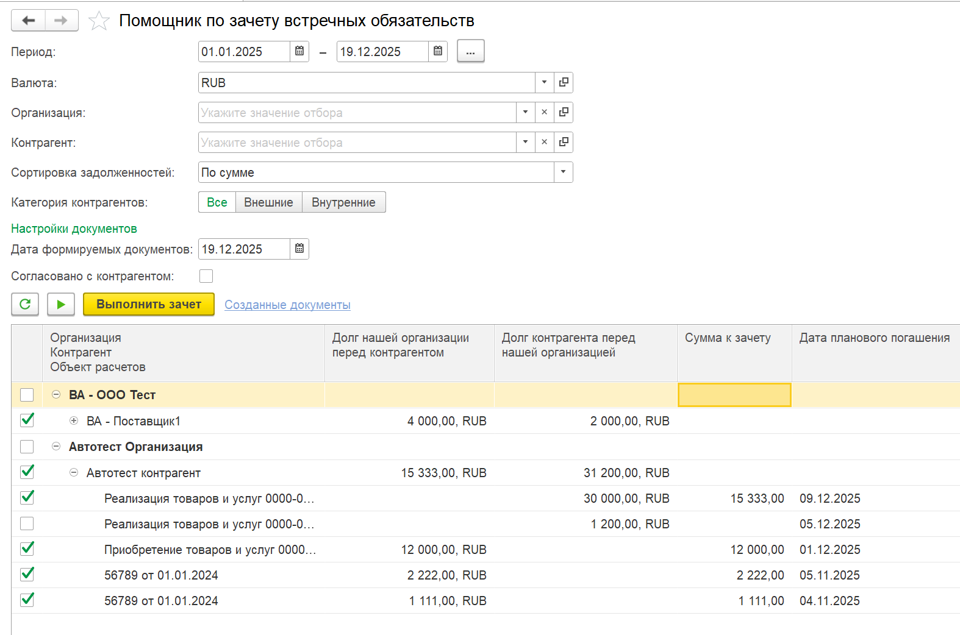
Помощник по зачету встречных обязательств
Назначение
Особенность сортировки
Автоматизирует поиск контрагентов с взаимной задолженностью для быстрого формирования документа «Взаимозачет задолженности»
Сортировка определяет порядок автоподбора сумм к зачету: по сумме или по дате планового погашения
Как это работает?
Кнопка "Сформировать": Запрос и вывод взаимных обязательств в таблицу
Кнопка "Автоподбор": Интеллектуально предлагает оптимальные пары для зачета
Кнопка "Выполнить зачет": Создает и проводит документы на основе выбранных строк

Slide 23

Оповещения для повышения оперативности принятия решений
Оповещение о сроках оплаты
Уведомления о претензиях
Нарушения со стороны контрагентов
Напоминает пользователю об ожидаемом поступлении средств по претензии
Уведомляет о приближении даты следующего этапа претензии
Неисполнении контрагентами договорных обязательств, требующих немедленной реакции
Нарушения со стороны организации
Сводная информация по договорам
Неисполнение условий договора с нашей стороны
Консолидированные данные по всем договорам одного ответственного
Notes:
Система автоматических напоминаний обеспечивает своевременное информирование ответственных лиц о критических событиях, приближении важных сроков и необходимости принятия управленческих решений по договорным обязательствам, фокусируясь на ключевых бизнес-преимуществах

Slide 24

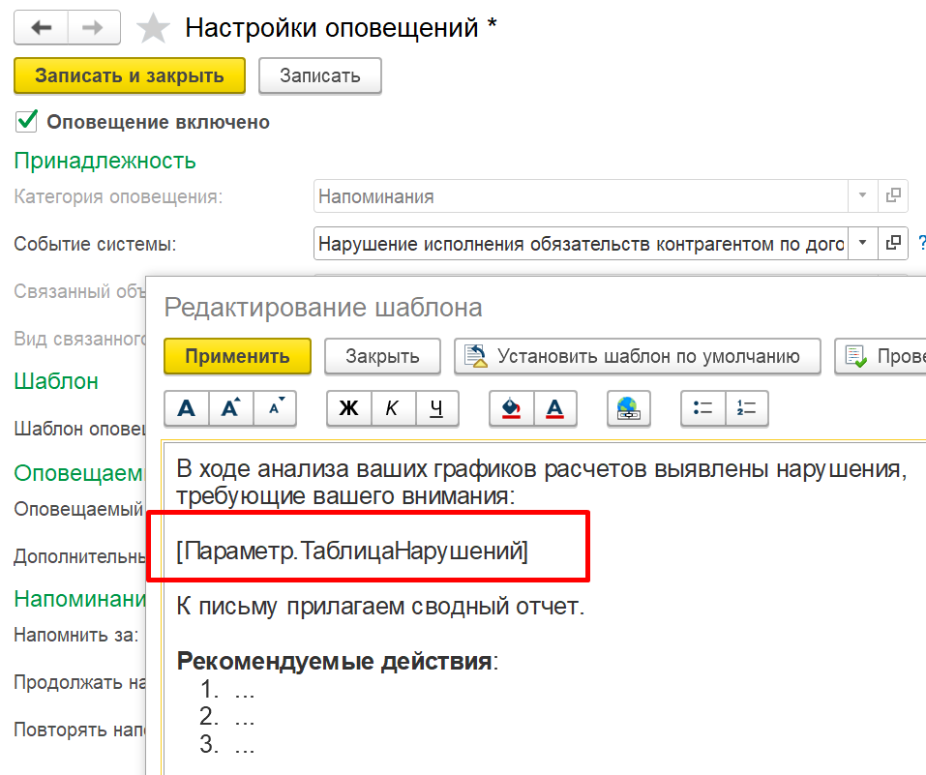
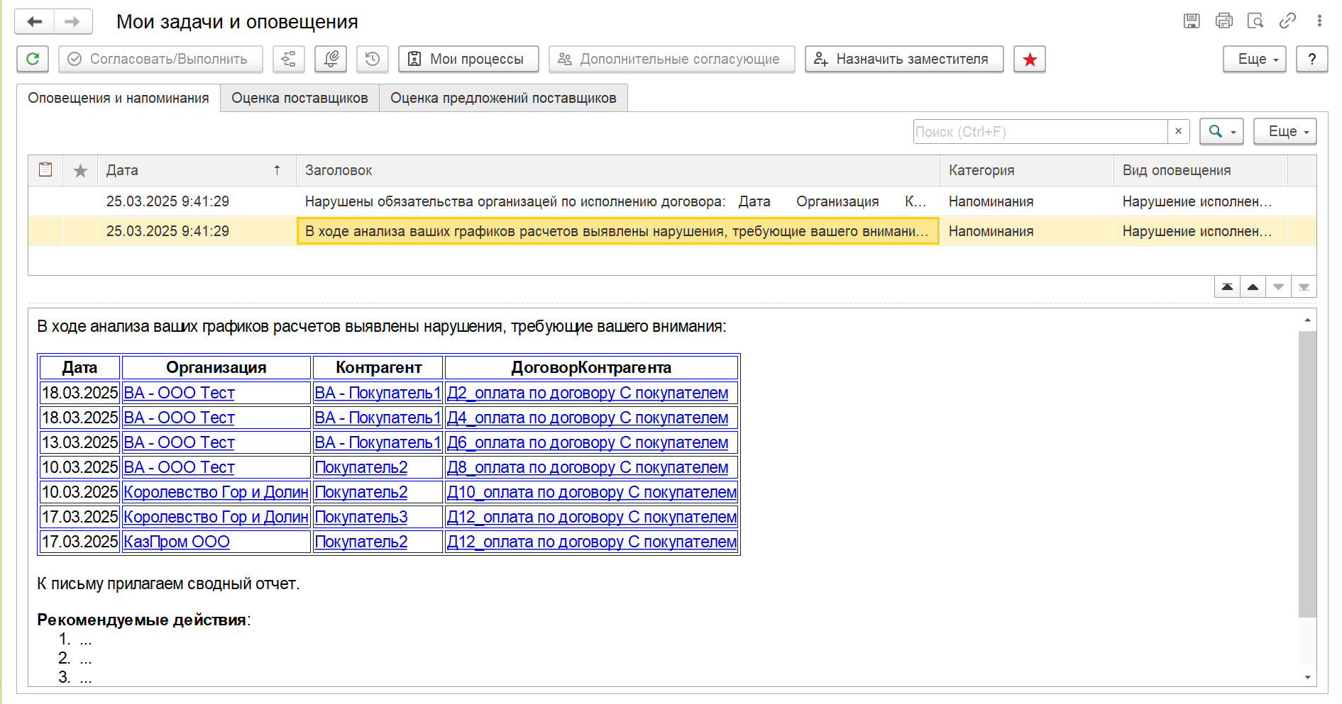
Пример оповещения о нарушениях исполнения обязательств по графикам расчетов
Система позволяет группировать оповещения о нарушениях и отправлять инициатору сводную информацию по всем договорам одного ответственного
В Помощнике настройки оповещений настроить шаблоны оповещения с использованием параметра Параметр.ТаблицаНарушений для следующих событий :
Нарушение исполнения обязательств контрагентом по договору
Нарушение исполнения обязательств организацией по договору

Slide 25



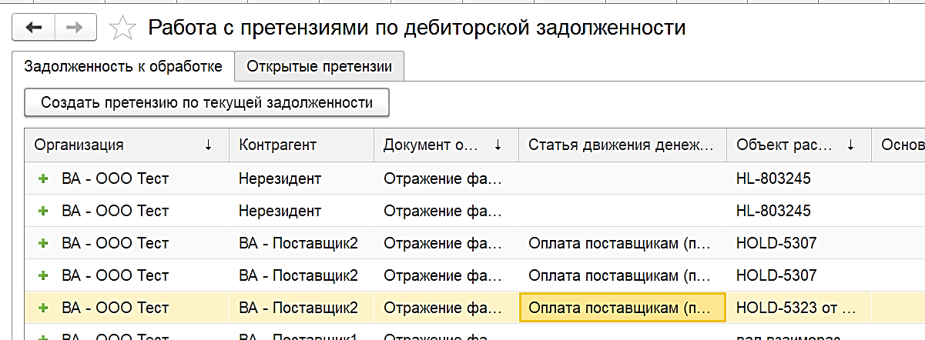
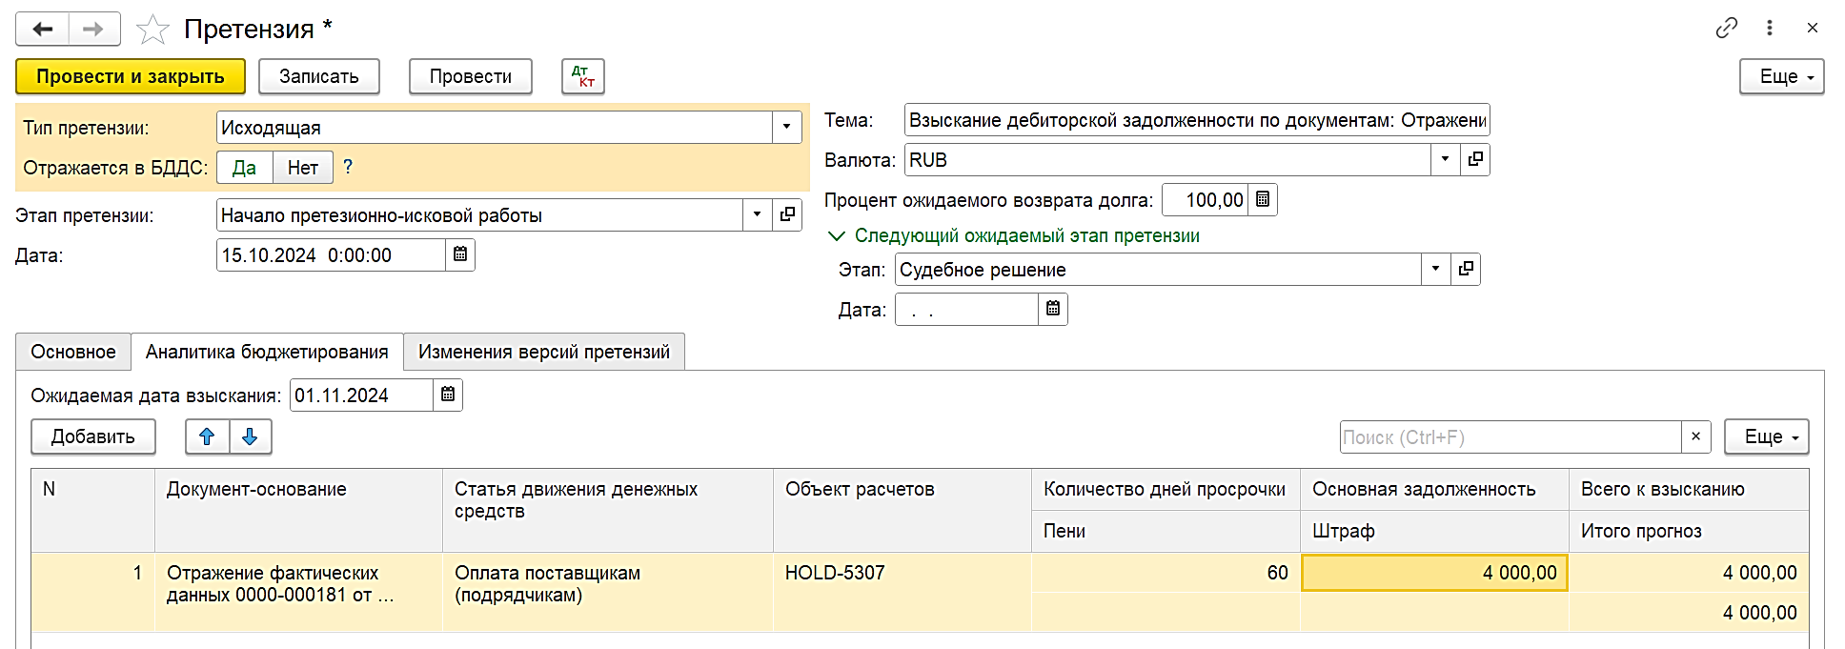
Претензионно-исковая работа
Мониторинг графика договора
Ключевое значение в оценке нарушения условий поставки/оплаты играет график договора
Проверка оплаты по договорам
Проверка оплаты по договорам
Проверка платежей с графиком для быстрого выявления просрочек и отклонений
Фиксация нарушений
Как только происходит отклонение от исполнения графика, система фиксирует нарушение
Автоматическое оповещение
Ответственный пользователь получает оповещение о выявленных нарушениях
Формирование претензии
Автоматически создаются претензионные документы
Notes:
График договора играет ключевую роль в претензионной работе. Система постоянно проверяет соответствие фактических платежей плановому графику. Как только фиксируется отклонение, ответственный пользователь получает оповещение. Далее система позволяет автоматически сформировать претензионные документы для начала работы с контрагентом

Slide 26

Цессии и факторинг: инструменты управления дебиторской задолженностью
Цессия (уступка права требования)
Факторинг
Передача дебиторской задолженности с возможностью дисконтирования:
Отражение передачи задолженности фактору в бухгалтерском учете
Задолженность по договору купли-продажи
Ведение реестра уступленных требований
Задолженность по договору займа
Расчеты по условиям договора факторинга
Автоматизированный учет операций в едином интерфейсе:
Мониторинг и отчетность
Создание внутригрупповых документов
Отражение в бухгалтерском учете в зависимости от вида обязательства
Notes:
Для управления дебиторкой есть инструменты цессии и факторинга.
Система автоматизирует учет этих операций в едином интерфейсе: создает документы, отражает их в бухгалтерском учете, ведет реестры и рассчитывает условия

Slide 27
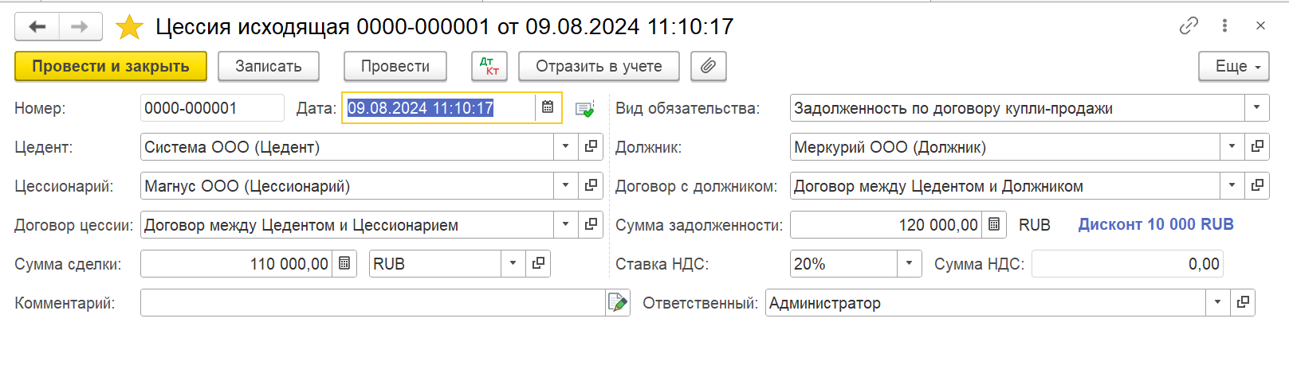

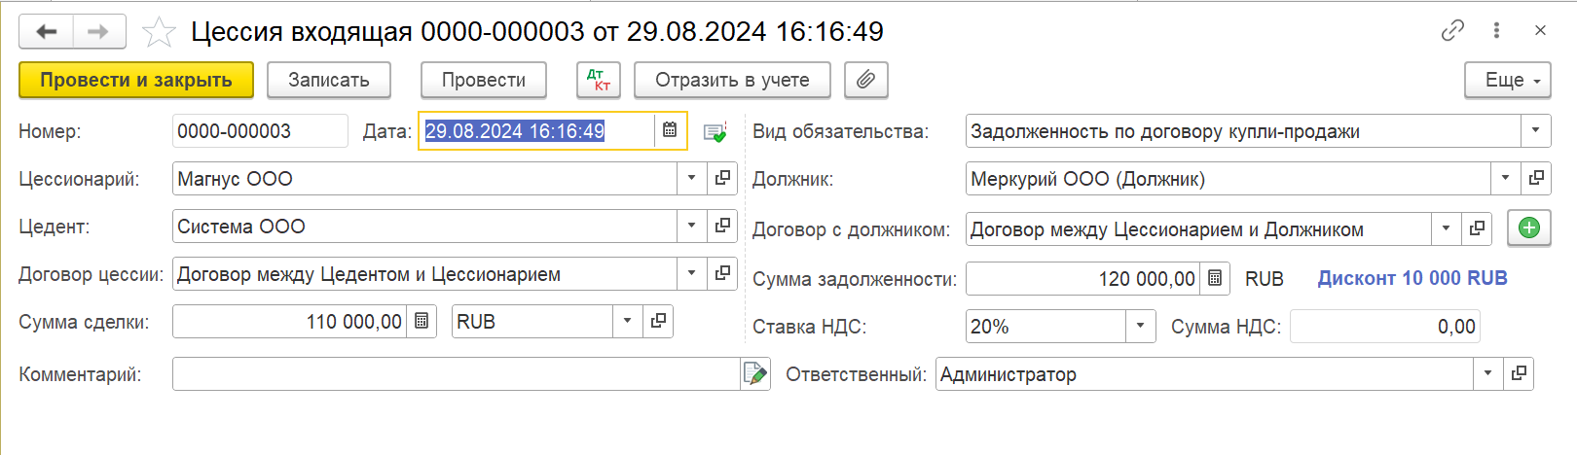
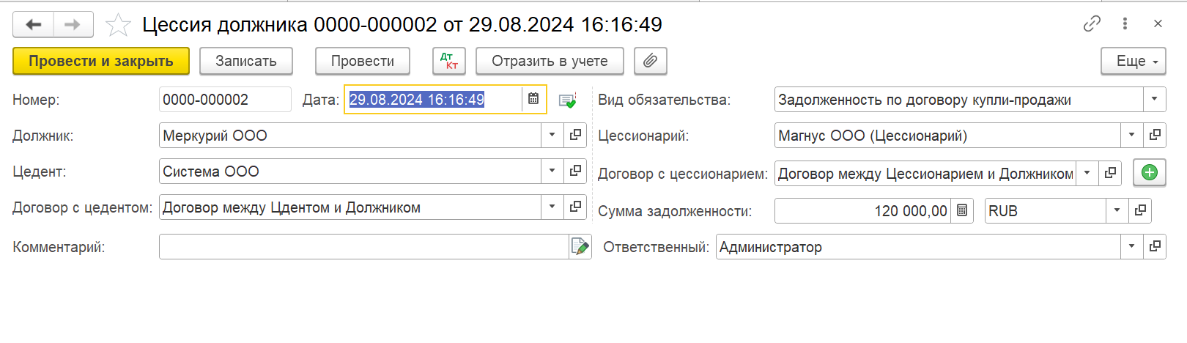
Три типа документов цессии для разных участников сделки
Цессия исходящая
Сторона цедента (передающая сторона)
Продажа задолженности
Начисляется задолженность цессионария по договору цессии
Списывается задолженность по договору с должником
Автоматический расчет премии/дисконта и НДС
Цессия входящая
Сторона цессионария (приобретающая сторона)
Приобретение права требования
Начисляется кредиторская задолженность перед цедентом
Начисляется дебиторская задолженность должника
Возможность создать новый договор с должником
Цессия должника
Сторона должника
Смена кредитора по обязательству
Списывается задолженность перед цедентом
Начисляется задолженность перед цессионарием
Возможность создать новый договор с цессионарием
Notes:
Система предоставляет специализированные документы для каждой стороны операции цессии, обеспечивая корректное отражение в учете и автоматическое формирование всех необходимых проводок.

Slide 28
Управление финансовыми инструментами
Размещение свободных средств
Привлечение финансирования
Депозиты и МНО
Кредитные линии, транши, овердрафты, займы
График погашения и досрочное погашение
Автоматизация заявок на привлечение средств
Контроль лимитов
Ценные бумаги: выпуск облигаций, векселей
Ценные бумаги: облигации, векселя (размещение на рынке)
Мониторинг выполнения условий привлечения (ковенант)
Анализ кредитного портфеля
Управление платежами
Минимизация рисков
Типы ставок: фиксированные, плавающие
Хеджирование (валютные, процентные)
Графики погашения: аннуитетные, дифференцированные, в конце срока
Инструменты: свопы, форварды
Стресс-тестирование и сценарный анализ
Автоматический пересчет платежей при изменении условий
Notes:
Система обеспечивает комплексное управление финансовым портфелем холдинга, повышая прозрачность и автоматизируя ключевые процессы. Она помогает эффективно привлекать средства, размещать ресурсы, управлять платежами и минимизировать риски.

Slide 29
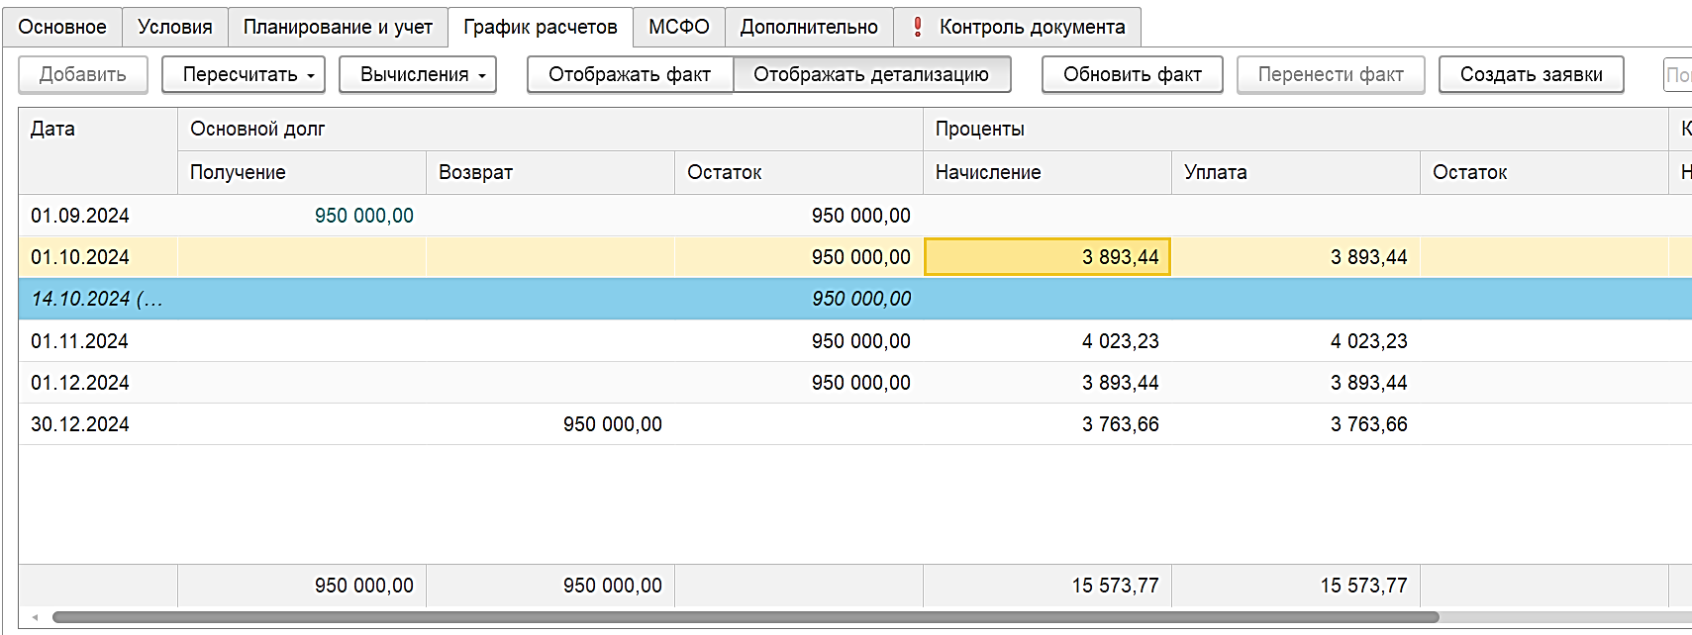
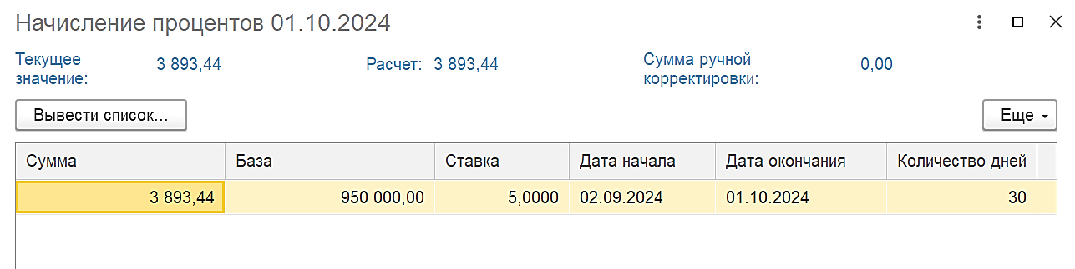
Графики расчетов финансовых договоров
Гибкость формирования
Функции калькулятора и балансировка
Ручные корректировки
Импорт графиков из файлов
Автоматизация расчетов
Расшифровка значений
Анализ изменений
Пересчет при изменении плавающей ставки
Типы платежей
Дифференцированные платежи
Аннуитетные платежи
Платежи в конце срока
Контроль платежей
Отражение факта в графике расчетов
Привязка к платежным позициям
Актуализация по первичным документам
Визуализация плановых и фактических платежей
Отчеты по отклонениям
Notes:
Формирование графиков платежей по финансовым договорам очень гибкое. Есть функции калькулятора, ручные корректировки, импорт из файлов. Поддерживаются все основные типы платежей: дифференцированные, аннуитетные и в конце срока. Система автоматически пересчитывает график при изменении плавающей ставки
Факт платежа отражается в графике расчетов и привязывается к платежным позициям. Данные актуализируются по первичным документам. Это позволяет наглядно визуализировать плановые и фактические платежи и формировать отчеты по план-фактным отклонениям

Slide 30

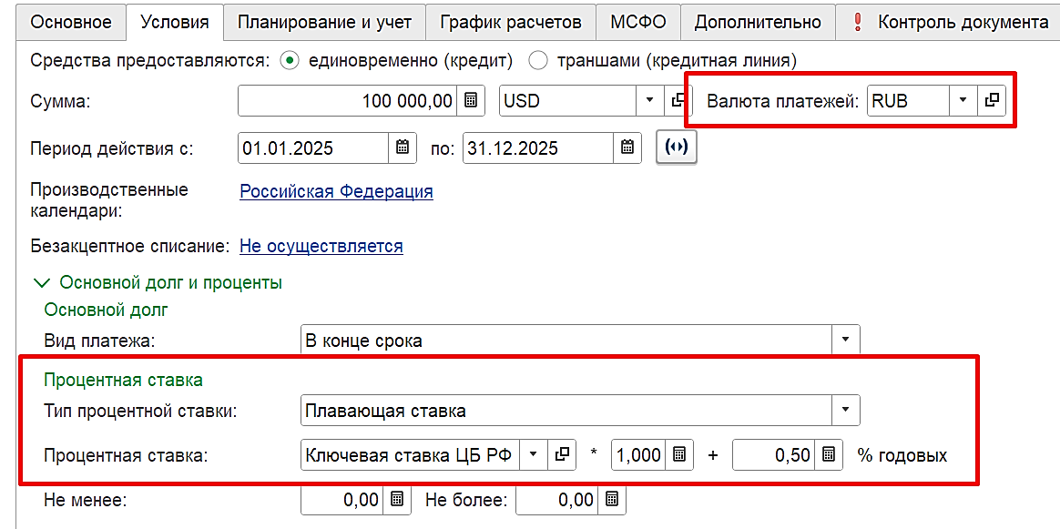
На что обратить внимание при настройке версии соглашения кредита, займа
Граница периода - последний день месяца
Унифицировали действие параметра на все типы периодов: квартал, полугодие и год. При установленном флаге период всегда завершается в последний день календарного квартала, полугодия или года
1
Валюта платежа
2
Для платежей по кредитам и займам можно устанавливать валюту, отличающуюся от валюты договора. Изменения затронули заявки на оплату, платежный календарь и платежные документы
Формула расчета плавающей процентной ставки
3
Формула расчета = Индикатор (ставка) × Коэффициент ± Смещение
Предусмотрена автоматическая актуализация графиков кредита с плавающей ставкой

Slide 31
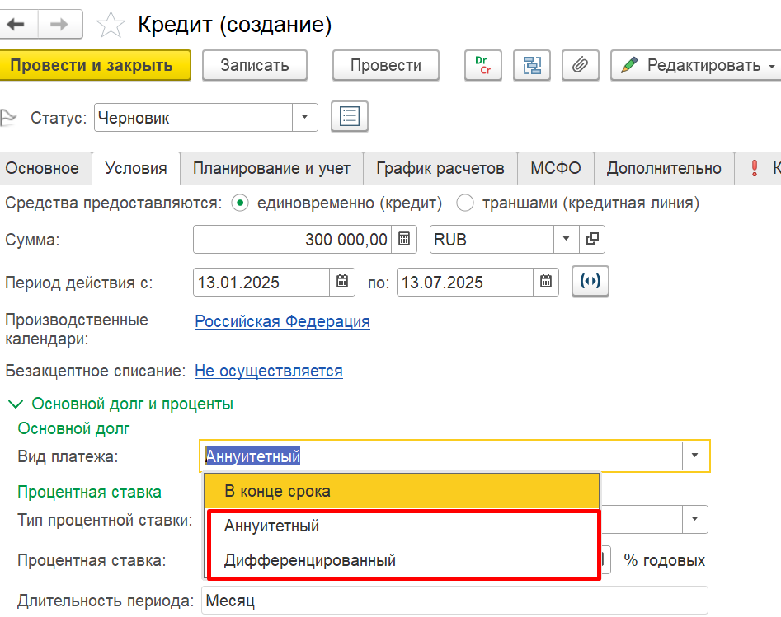
На что обратить внимание при настройке версии соглашения кредита, займа
Дифференцированный платеж
Основной долг выплачивается равными частями
Процент начисляется на остаток долга
Размер платежа уменьшается с течением времени
4
Аннуитетный платеж
Ежемесячный платеж остается постоянным на весь срок
В начале срока большая часть платежа идет на погашение процентов
К концу срока основная часть платежа направляется на погашение долга
5

Slide 32


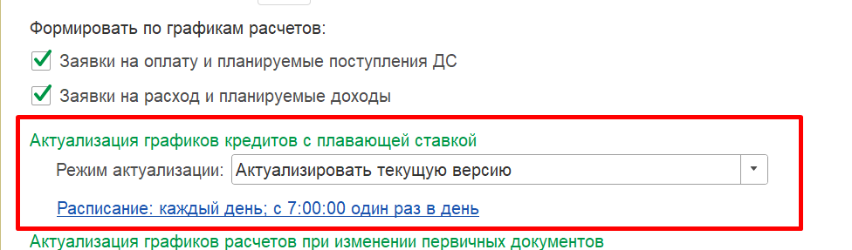
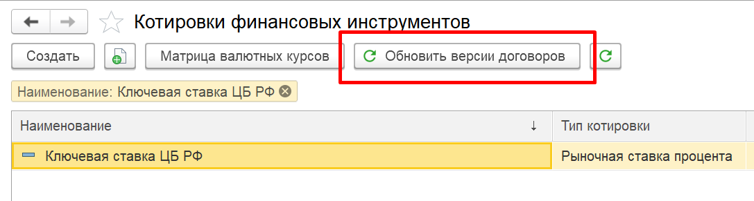
Пересчет графика кредита при изменении плавающей ставки: два способа актуализации
Способ 1: Использование регламентного задания
Способ 2: Ручное обновление через справочник
В справочнике "Котировки финансовых инструментов", после ввода нового значения плавающей ставки (например, Ключевой ставки ЦБ РФ), воспользуйтесь кнопкой "Обновить версии договоров". Это мгновенно обновит версии всех связанных договоров (кредитов, займов и депозитов) с плавающей ставкой, предоставляя полный контроль
Настройте расписание регламентного задания "Актуализировать графики кредитов с плавающей ставкой" для полностью автоматического обновления по заданному расписанию, обеспечивая непрерывную актуализацию данных без вашего участия

Slide 33



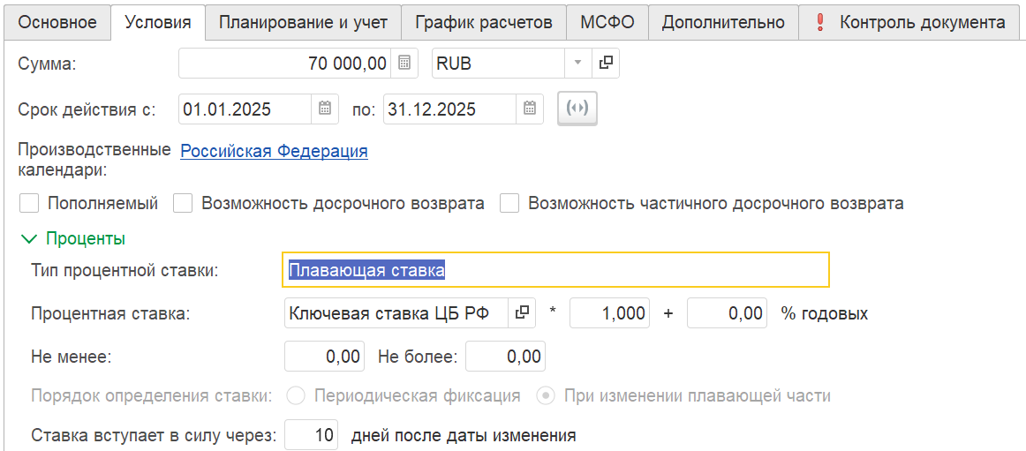
Версия договора депозита, МНО: использование плавающих процентных ставок
Это упрощает работу с долгосрочными депозитами в условиях изменчивой экономической ситуации и позволяет автоматически корректировать процентные ставки в зависимости от рыночной конъюнктуры
Новая функциональность
Механизм работы
Преимущество
Плавающие процентные ставки для депозитов и МНО
Привязка к рыночным индексам (ключевая ставка ЦБ, RUONIA, MOSPRIME)
Автоматическая адаптация ставок к изменениям рынка

Slide 34


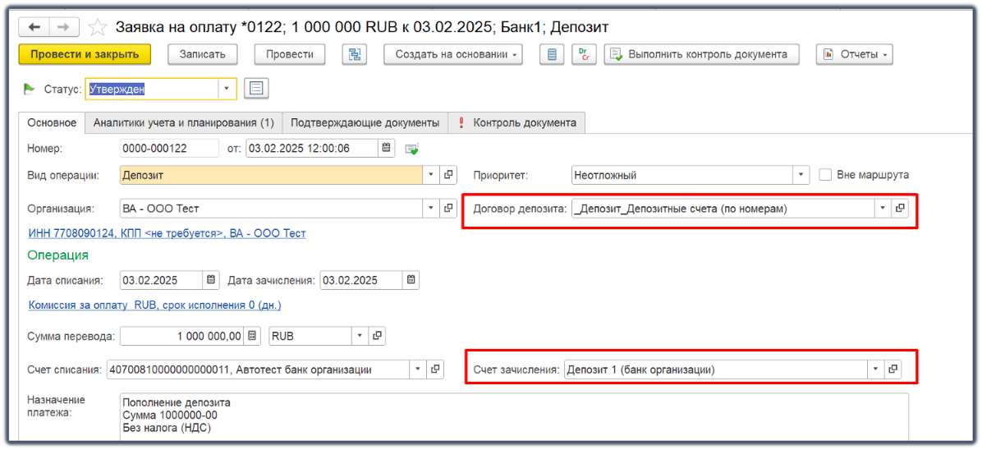


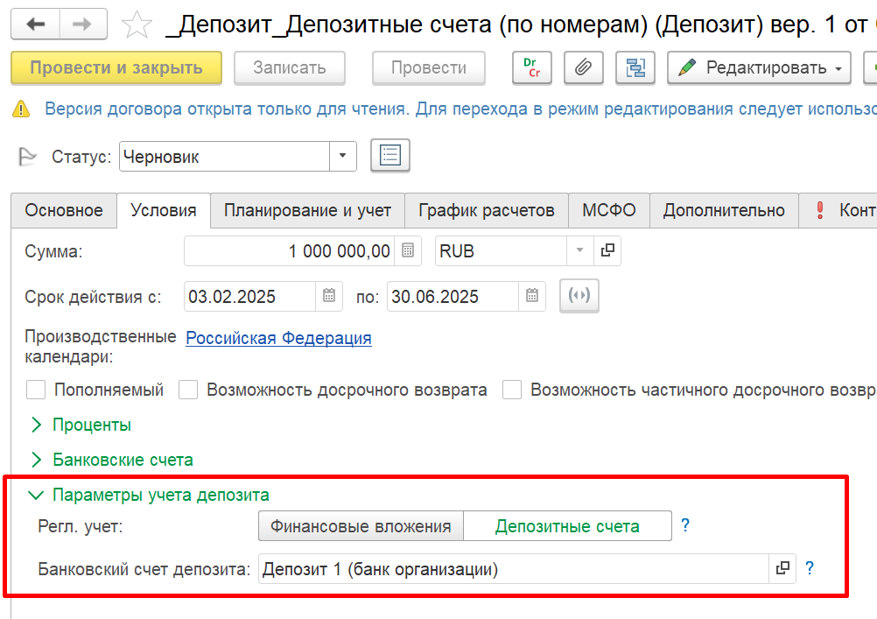
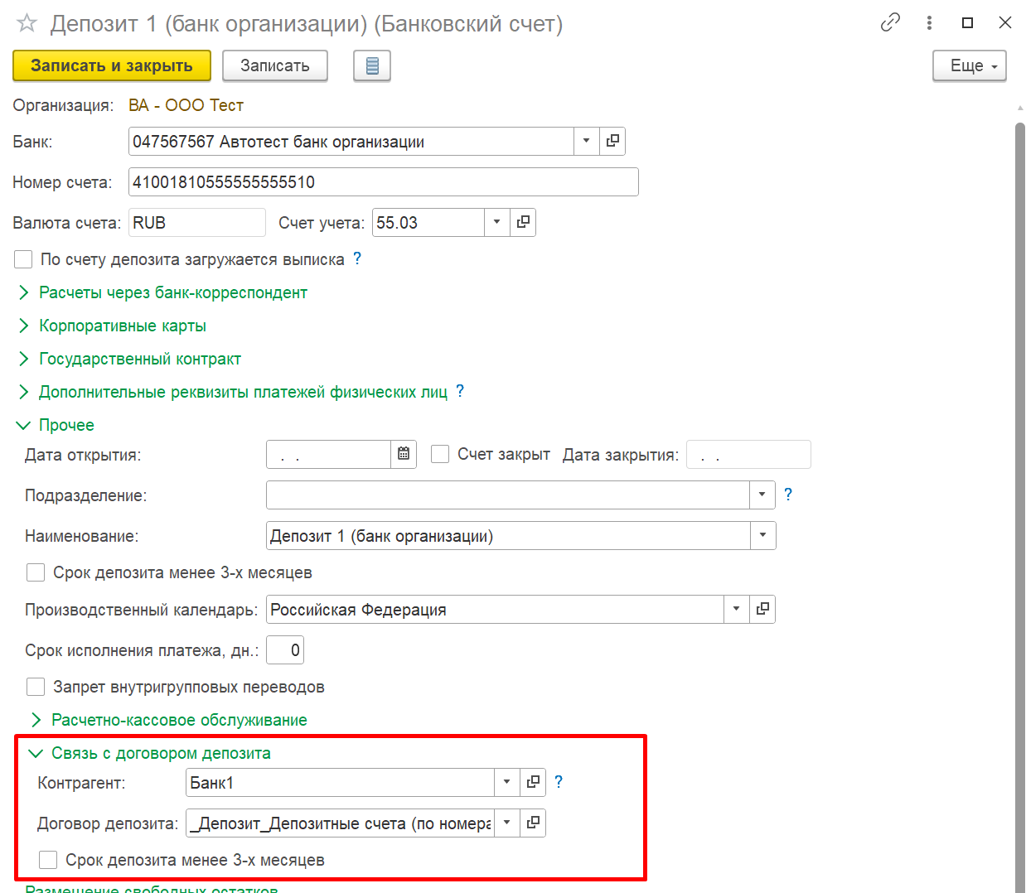


Автоматизация депозитов в1С:УХ
Область применения
Размещение на депозитах, расчет процентов и комиссий, контроль графиков платежей и отражение в учете согласно ФСБУ (ПБУ)
Настройка договора (определяет параметры учета)
Финансовые вложения (если учет ведется по ПБУ 19/02)
Депозитные счета (если учет ведется на отдельных счетах)
Банковский счет депозита (если учет обезличен, то не заполнять)
Виды операций
«Депозит» — используется, если выбран учет по депозитным счетам. Позволяет отслеживать движение именно по счету 55.03
«Размещение средств на депозите» / «Возврат депозита» — используются для финансовых вложений (счет 58.03)
Особенности
Заявки на оплату могут быть привязаны к депозитным счетам или быть обезличены (например, если депозит открыт в том же банке и не требует открытия отдельного счета)
Платежный календарь позволяет выборочно оформлять операции по размещению депозитов
Notes:
Система обеспечивает полный учет депозитов с привязкой к договорам и автоматизацией операций (размещение, возврат).

Slide 35

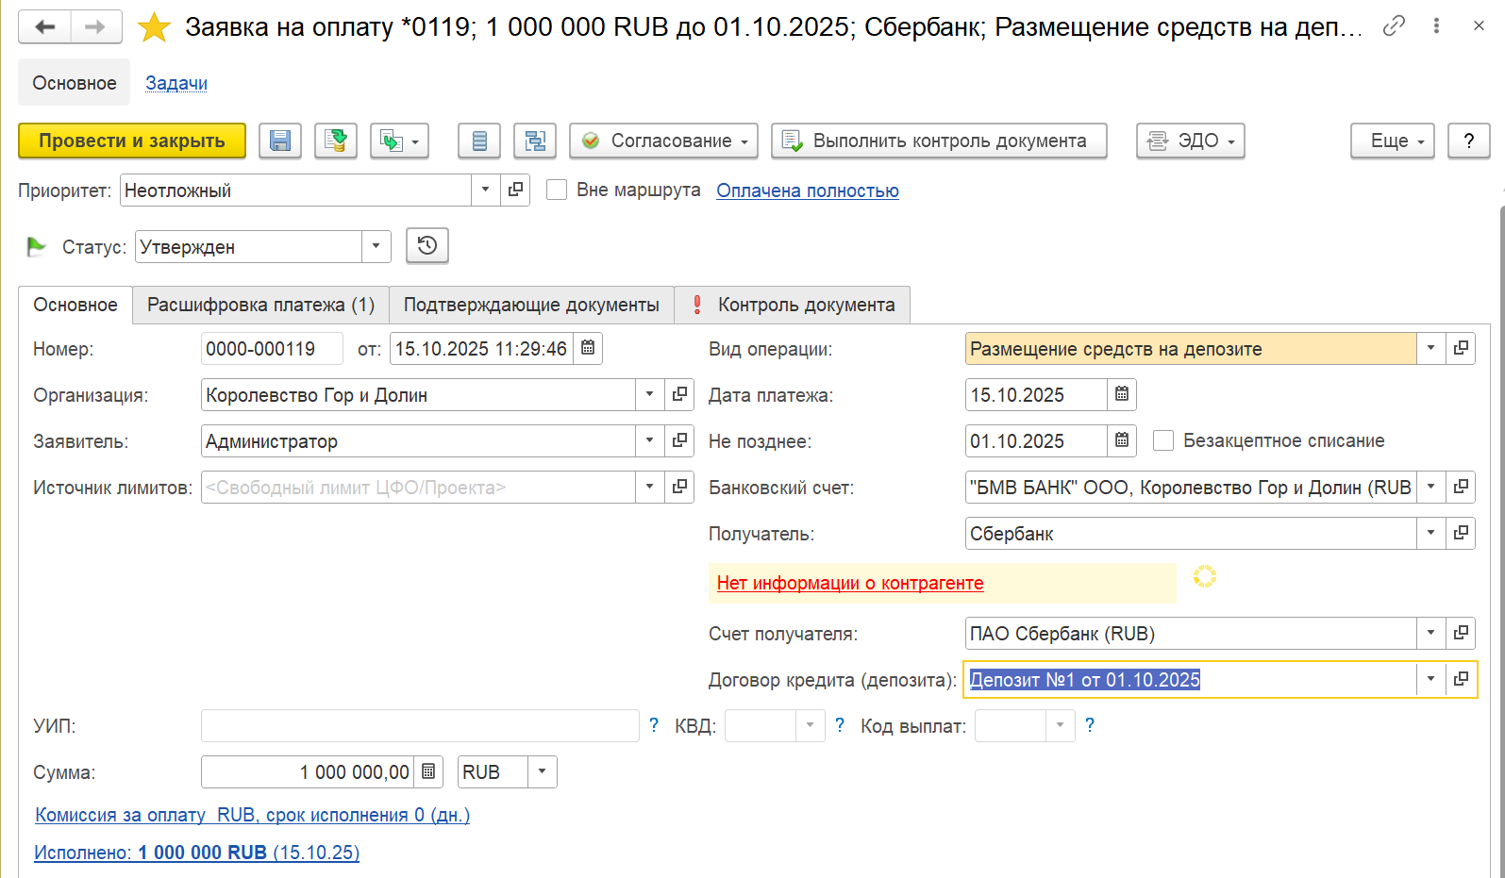
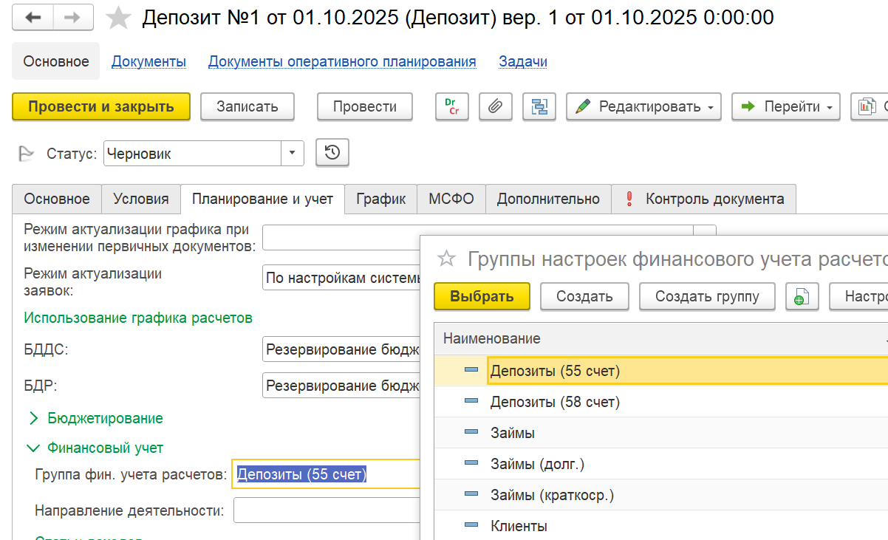
Автоматизация депозитов в1С:ERP УХ
Область применения
Размещение на депозитах, расчет процентов и комиссий, контроль графиков платежей и отражение в учете согласно ФСБУ (ПБУ)
Настройка договора (определяет параметры учета)
Выбор счета учета (55.03 или 58.03) напрямую зависит от настроек Группы финансового учета расчетов.
Виды операций
Используются только «Размещение средств на депозите» и «Возврат депозита»
Особенности
Аналитика на счете 55.03 ведется строго в разрезе Договоров депозита
Нет привязки к депозитным счетам в заявках на оплату
Заявка формируется на контрагента и договор, в роли счета получателя выступает счет контрагента, в котором размещаются средства
Notes:
Система обеспечивает полный учет депозитов с привязкой к договорам и автоматизацией операций (размещение, возврат).

Slide 36
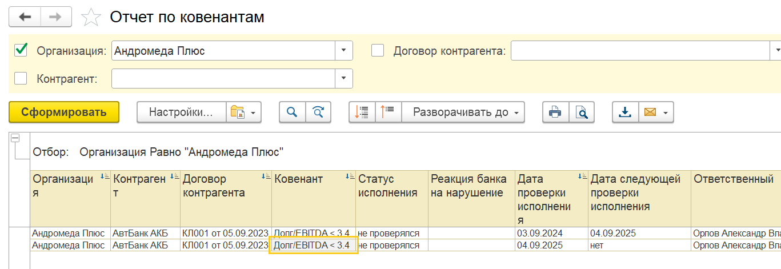
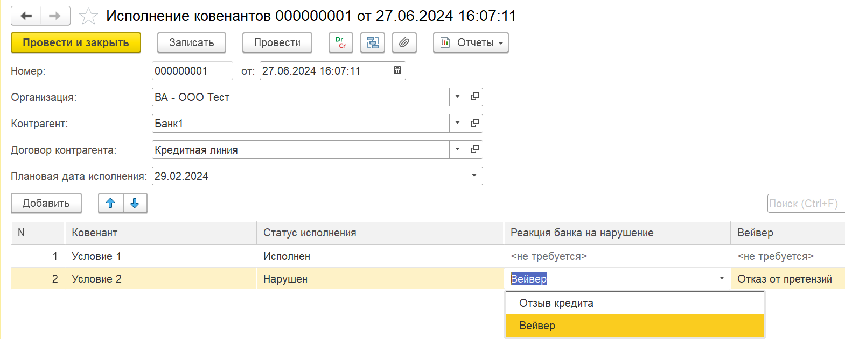

Использование ковенантов
Возможности системы:
Создание ковенантов
Привязка к договорам
Фиксация исполнения
Мониторинг ковенантов
финансовых и нефинансовых с параметрами контроля
взаимосвязь между договорами, заимодателями и ковенантами
выполнения обязательств с помощью документов об исполнении ковенантов
на соблюдение условий по юрлицам, договорам и ответственным
Как это работает:
Дедлайн
Оповещение
Создание документа
Уведомление о нарушении
Анализ отчёта
01
02
03
Наступает срок проверить ковенанты
Приходит напоминание ответственному
Ответственный формирует документ «Исполнение ковенантов»
04
05
Приходит оповещение о нарушениях
Анализ с помощью отчета по ковенантам
Notes:
Финансовый договор может содержать требования кредитора, при несоблюдении которых возможно прекращение или существенное изменение условий договора. Данные требования называются «финансовые ковенанты», они вносятся в параметры договоров в системе

Slide 37






Схема привлечения финансирования
Сбор заявок на привлечение финансирования
Консолидация и уточнение
Покрытие потребности в финансировании
Анализ всех поступивших заявок от дочерних обществ и определение оптимального способа финансирования с учетом стоимости и доступности средств
Прием и регистрация заявок от дочерних компаний на необходимое финансирование
Создание документа с предварительными параметрами сделки, который служит основанием для ввода договора кредита или займа в систему
Выбор способов покрытия потребности в финансировании:
Новый кредит
Новый транш
Внутригрупповой заем
Проведение закупочной процедуры и заключение нового кредитного договора с банком на основании заявок на необходимое приобретение финансовых услуг
Привлечение дополнительного транша в рамках уже заключенного кредитного договора без проведения новой закупочной процедуры
Оформление нового договора займа между компаниями группы для перераспределения ликвидности внутри холдинга
Notes:
Процесс привлечения финансирования в группе компаний структурирован и включает несколько ключевых направлений в зависимости от источника средств и типа финансового инструмента. Каждое направление имеет собственную процедуру согласования и оформления.

Slide 38


От заявки до выбора покрытия: проверки и контроли
На входе:
Требуемая сумма и срок
Предварительная оценка процентных расходов
Контроль лимитов БДДС
Контрольные проверки при выборе способа покрытия:
Проверка на идентичность набора статей и их аналитик
Сравнение % ставки при отнесении заявки на выбранный договор
Сравнение срока действия в отобранных заявках

Slide 39
Покрытие потребности в финансировании
Предварительные параметры сделки
Детальный уточненный график
Фиксация ключевых условий будущего договора: сумма, срок, процентная ставка и график платежей
Формирование точного графика выплат с учетом всех согласованных условий финансирования
Контроль БДДС
Основание для ввода договора
Проверка соответствия планируемых денежных потоков утвержденному бюджету движения денежных средств
Служит базой для создания договора кредита или займа в системе после согласования всех параметров
Способы создания покрытия потребности:
01
02
На основании заявок
Через Платежный календарь
Автоматическое создание при определении выбора способа покрытия на этапе обработки заявок на привлечение финансирования
Создание через инструменты Платежного календаря при инициировании процесса привлечения кредита (при включенной константе «Использовать заявки на привлечение финансирования»)
Notes:
Покрытие потребности в финансировании является ключевым документом, который отражает предварительные параметры будущей сделки и служит основанием для ввода договора кредита или займа в систему

Slide 40


Инструменты для «Единого заемщика»
Банк-Кредитор
Единый заемщик
ДЗО 1
ДЗО n
ДЗО 2
ДЗО 3
Процесс привлечения и распределения финансирования:
01
02
Договор кредита
Распределение кредита по ДЗО
Единый заемщик заключает договор кредита с Банком-кредитором
Распределяются суммы договора между дочерними компаниями. При этом автоматически создаются договоры займа между Единым заемщиком и компаниями группы
03
Сбор платежей и обслуживание долга
Консолидация платежей от дочерних компаний и централизованное обслуживание долговых обязательств перед банком-кредитором

Slide 41


Отчет по кредитному портфелю
Подробный обзор кредитного портфеля, позволяет генерировать исчерпывающие справки для банков относительно выданных кредитных линий и их текущего состояния, а также проводить внутренний анализ по выданным/полученным займам, в т.ч. внутригрупповым
Notes:
Формируется подробный обзор всего кредитного портфеля. Это позволяет проводить не только внутренний анализ, но и формировать справки для банков по выданным кредитным линиям и их текущему состоянию

Slide 42











Операции с векселями
Справочник ценных бумаг
Журнал операций с векселями
Регистрация векселей с полными параметрами: номинал, срок платежа, процентная ставка, стороны сделки
Документирование операций: выпуск, приобретение, акцепт, погашение, продажа
Управление участниками
Автоматический расчет процентов
Поддержка различных ролей: векселедатель, векселедержатель, плательщик, авалист
Точный расчет процентов для векселей со сроком по предъявлению
Поддерживаемые типы векселей
Простой вексель
Переводной вексель
Две стороны: векселедатель → векселедержатель.
Три стороны: векселедатель → плательщик → векселедержатель.
Основные операции
Регистрация векселя
Выпуск / Приобретение
Погашение векселя
Уведомление об акцепте
Уведомление о протесте
Для переводных векселей
Для переводных векселей
Notes:
Система обеспечивает полный цикл управления векселями - от регистрации и выпуска до погашения. Поддерживаются как простые, так и переводные векселя с автоматизацией всех ключевых операций.

Slide 43


Операции с облигациями и акциями
Система обеспечивает полный цикл учета: от регистрации их параметров до автоматического формирования графиков начислений и платежей
Справочник «Ценные бумаги»
Документы приобретения / выбытия
Параметры расчета купонов: Методики расчета купонных выплат с учетом типа ставки, периодичности и базы начисления
График амортизации и выплаты купонов по номиналу: Детальный график погашения номинальной стоимости и выплаты купонного дохода на весь срок обращения облигации
Документирование покупки и продажи облигаций
Количественный учет: Отслеживание количества облигаций в портфеле с учетом операций приобретения и выбытия
Автоматическое формирование проводок по операциям
Основные операции
Выпуск ценной бумаги
Приобретение
Продажа
Выкуп собственных бумаг
Учет доходов
Notes:
Система обеспечивает полный цикл учета: от регистрации их параметров до автоматического формирования графиков начислений и платежей

Slide 44
Управление ликвидностью
Платежный календарь не просто отчет
Прогнозирование денежных потоков, Планирование финансовых операций
Стресс-тестирование ликвидности
Моделирование «на лету», сохранение сценариев
Скользящее планирование
Настраиваемое окно, от текущей позиции до долгосрочных планов
Гибкая настройка
128 разных вариантов визуализации
Два режима функциональности (базовая и расширенная)
Персонализация интерфейса
Предотвращение кассовых разрывов
Детализация оборотов по статьям ДДС и контрагентам, подсветка нехватки средств, быстрый доступ к отчетам для анализа
Расчет комиссий и оценка сроков по тарифным планам
Вероятностный подход Разные источники – разная вероятность
Notes:
Платежный календарь — это интерактивный инструмент управления денежными потоками с возможностью моделирования, стресс-тестирования и оперативной корректировки планов. Система предоставляет полную видимость текущей и будущей ликвидности холдинга.
Платежный календарь становится единым окном для всех денежных потоков.

Slide 45










Источники данных платежного календаря
Договорные обязательства
Платежные позиции
Операционные планы
Экстраполяция денежных потоков
Ожидаемые поступления ДС и все планируемые платежи
Платежный календарь
Данные бюджетирования
Остатки ДС на счетах и в кассах
Краткосрочное планирование
Среднесрочное планирование
Долгосрочное планирование
Notes:
Для точного планирования ликвидности платежный календарь интегрирует ключевые данные из всех финансовых и операционных систем, обеспечивая централизованный и актуальный обзор денежных потоков.
Для краткосрочного планирования: платежные позиции,включающие Договорные обязательства, а также Ожидаемые поступления ДС и все планируемые платежи
Для среднесрочного и долгосрочного: показатели бюджетирования, прогноз ДС на основе фактических данных

Slide 46






Платежные позиции
Что такое платежная позиция?
Откуда формируется?
Платежные позиции
Единая учетная запись о планируемом или совершенном движении денежных средств
Универсальный формат данных, который используется на всех этапах платежного цикла
Связующее звено между различными документами и процессами
На основе графиков по объектам расчетов (договорам, заказам, накладным)
Документов-источников, таких как:
Заявки на оплату
Планируемые поступления ДС
{Заявки на командировку
Заявки на возврат товаров
Распоряжения
Ввод остатков взаиморасчетов по аренде} {в 1С:ERP УХ}
Как формируются платежные позиции?
Автоматическое создание
Множественные позиции
Управление состоянием
При записи документа-источника (например, заявки на оплату или планируемого поступления ДС) автоматически формируется одна платежная позиция
При создании позиций на основании графиков расчетов каждая строка графика соответствует одной платежной позиции
Возможность создания нескольких платежных позиций на основании одного документа
Создание как из формы заявки, так и непосредственно из платежного календаря
Суммы платежа распределяются пропорционально между созданными позициями
Каждая платежная позиция имеет свой статус исполнения
Платежные позиции, созданные по графикам расчетов, не подлежат разделению
Для отмены исполнения позиций со статусом "В реестре платежей" или "На исполнении" используется обработка "Отмена исполнения платежных позиций"
Notes:
Платежные позиции являются центральным элементом системы управления платежами, объединяющим различные источники и направления денежных потоков.

Slide 47








Как настроить платежный календарь: общие параметры
Функциональность
Горизонт планирования
базовая для ежедневной работы или расширенная версия для детального анализа
краткосрочный (например,5 дней) для ежедневного анализа и долгосрочный (например, 5 недель) для стратегического планирования
Видимость просроченных платежей
Точность прогнозов
1,0 (100%) — полностью достоверные данные, 0,7 (70%) — менее надежные поступления
контроль проблемных платежей (например, до 30 дней)
Цветовая подсветка
Платежные дни
зеленый (излишки), белый (норма) розовый (допустимо), красный (кассовые разрывы)
настройка по умолчанию или индивидуальная для организаций
Notes:
Ключевые правила работы календаря для эффективного управления денежными потоками

Slide 48










Персонализация интерфейса
Прячем панель настроек
Если панель настроек мешает, вы можете убрать ее, чтобы освободить больше места на экране
Перемещайте панели
Перемещайте панели так, как вам удобно: сверху, снизу, справа или слева
Настройте быстрые фильтры
Разместите быстрые отборы: справа или сверху, для оперативного доступа
Округляйте суммы
Выберите нужный уровень округления сумм: точно, до тысяч, миллионов или миллиардов
Сохраните свои настройки
Сохраните все, что вы настроили, и выбирайте нужный вариант в любой момент
Разные режимы просмотра
Выбирайте, как удобнее планировать:
"одним днем" (если нет проблем с деньгами, а объем платежей большой)
или "перспективное планирование" (чтобы смоделировать остатки с учетом будущих поступлений)
Notes:
Настройте интерфейс платежного календаря под свои потребности для максимального удобства работы.

Slide 49


Зафиксируйте начальный остаток
 | По данным учета Данные могут быть неточными в момент разнесения выписки из-за активного редактирования документов | По оперативным данным Этот режим исключает неточности, возникающие при активном редактировании документов
1С:Управление холдингом | Используется регистр накопления Денежные средства. Регистраторы: документы Отражение фактических данных и Корректировка начальных остатков | Используется регистр сведений Оперативные остатки на счетах. Регистратор: документ Ввод оперативных остатков на счетах и в кассах
1С:ERP Управление холдингом | Используются регистры накопления Денежные средства (безналичные) и Денежные средства (наличные) | Используется регистр сведений Остатки на банковских счетах по данным выписок

Slide 50


Как не утонуть под толщей платежных позиций?

Slide 51





Настройте необходимый уровень группировки и и детализации данных
Группировка остатков
Режимы вывода оборотов
Данные могут быть сгруппированы по валютам, счетам, организациям или видам денежных средств для точного анализа
Настраиваемая детализация оборотов с разбивкой по статьям движения денежных средств и контрагентам
Настраиваемые уровни детализации данных
Свернуть контрагентов:
Свернуть статьи ДДС:
Свернуть банковские счета:
Детально
По иерархии группы
По виду контрагента
Внутренние/внешние
Детально
По иерархии группы
По виду движения
По приоритету
По функциональному направлению
Детально
По банку
По стране банка
По типу счета
Notes:
Эффективная группировка данных структурирует информацию, а гибкие режимы отображения позволяют всесторонне анализировать ее под любым углом.

Slide 52


Интерфейс master-detail: обзор и детали — всё в одном окне
Главная панель (Master):
Детализация (Detail):
Обзор всех платежей
Сводные данные по периодам
Общие остатки по счетам
Итоговые суммы по группам
Полный список платежей по выбранной ячейке
Детализация по статьям ДДС и приоритету
Прямая ссылка на источник данных
Настройте список операций под себя:
Сворачивайте неуправляемые списания в одну строку
Выводите поступления до или после списаний
Сортируйте управляемые списания:
По приоритету
По сумме
Выводите остаток на счете
и сразу увидите, сколько денег останется на счёте после платежа
Notes:
Сотни платежных заявок могут дезориентировать. Двухпанельный интерфейс поможет эффективно управлять финансами, обеспечивая полный контроль над операциями без лишних переключений.

Slide 53




Используйте фильтрацию платежных позиций
По приоритету
Формируйте платежные реестры оперативно, концентрируясь на первоочередных выплатах: налоги, зарплата и прочие
По статусу включения в реестр
Анализируйте и группируйте платежные позиции, чтобы увидеть, какие платежи готовы к оплате (включены в реестр), а какие еще ожидают обработки (не включены)
Включены в реестр платежей
Не включены в реестр платежей
Notes:
Эффективно управляйте платежным календарем, используя интеллектуальные фильтры:
По приоритету: Автоматически выделяйте самые важные платежи (налоги, зарплата, неотложные выплаты) для формирования реестра без задержек.
По статусу: Мгновенно видите, какие позиции уже согласованы и включены в реестр, а какие еще ожидают обработки.

Slide 54

Используйте фильтрацию платежных позиций
По организации
Выбор платежей конкретной организации холдинга
По валюте
Отбор операций в определенной валюте счета (рубли, доллары, евро и т.д.)
По виду ден. средств
Группировка по типу операции (наличные, безналичные)
По банку
Фильтрация по банку-плательщику
По счету/Кассе
Отбор операций по конкретному банковскому счету или кассе
Notes:
Наши инструменты позволяют эффективно фильтровать платежные позиции по различным критериям, помогая вам быстро находить необходимые платежи и точно управлять финансовыми потоками. Объединяя несколько фильтров, вы получаете точный контроль, значительно повышая эффективность управления платежами. Например, вы можете быстро найти все высокоприоритетные платежи в долларах США для конкретной организации.

Slide 55

Выводить только кассовые разрывы
Что это дает?
Быстрая оценка дефицита денежных средств
Понимание характера кассовых разрывов
Фокус на проблемных зонах ликвидности
Оперативное принятие решений по покрытию дефицита
Notes:
Платежный календарь способен выводить только отрицательные остатки на счетах и в кассах. Этот режим позволяет оценить величину дефицита денежных средств и его характер.

Slide 56




Прогнозирование денежных потоков
Плановые курсы валют
Прогноз ликвидности с учетом ожидаемых изменений обменного курса для минимизации рисков
Точность прогнозных значений
Применение коэффициентов для оценки вероятности платежей и поступлений ДС
Экстраполяция денежного потока
Использование прошлых фактических данных для создания экстраполированных прогнозов
Формула прогнозирования ДДС
× Коэф. доверия
= Прогноз ДДС
Факт ДДС
+ Экстраполяция
Notes:
Для построения точных прогнозов система использует разные методы.
Учет плановых курсов валют.
Применение повышающих/понижающих коэффициентов для оценки доступности средств.
Экстраполяция на основе исторических данных
Плановые курсы валют. Этот параметр используется для пересчета в отображаемую валюту и позволяет прогнозировать ликвидность с учетом изменений обменного курса. Точность прогнозных значений. Эта настройка позволяет моделировать различные сценарии доступности денежных средств. К прогнозным данным можно применять коэффициенты, которые могут быть изменены при работе с платежным календарем на понижающие и повышающие. Экстраполяция денежного потока. Эта функция определяет глубину анализа фактических данных, используемых для расчета сумм для источника данных «Прогноз движения денежных средств».

Slide 57


Моделирование остановки платежей «Что если?»
Моделирование крупными штрихами
Детальная аналитика
Гибкие варианты платежей
Быстрая оценка влияния изменений без детализации
Вывод сопроводительной информации по каждому сценарию
Отложить совсем или перенести сроки платежей
Notes:
Мощное моделирование "Что если?" — например, к чему приведет остановка всех платежей
Практическое применение: Моделирование позволяет казначею оперативно принимать решения в условиях ограниченной ликвидности, оценивая последствия различных стратегий управления платежами и выбирая оптимальный вариант действий.

Slide 58




Управление отложенными платежами
Просмотр отложенных платежей
Все приостановленные платежи удобно доступны на вкладке Отложенные для быстрого обзора
Массовое управление и стоп-лист
Выделяйте отдельные позиции или управляйте ими пакетно, перемещая в стоп-лист через кнопку Отложить или возвращая к исполнению при необходимости
Notes:
Система обеспечивает полный контроль над ликвидностью, позволяя эффективно просматривать и управлять отложенными платежами как индивидуально, так и пакетно

Slide 59



Выводить остатки с учетом овердрафтов и МНО
 | Без учета ОД и МНО (для оценки финансовой устойчивости) | С учетом ОД и МНО (для выявления реальных кассовых разрывов)
Овердрафт | На счете 0 руб., овердрафт 2 млн руб. → Доступно: 0 руб. | На счете 0 руб., овердрафт 2 млн руб. → Доступно: 2 млн руб.
МНО | На счете 10 млн руб., МНО 2 млн руб. → Доступно: 10 млн руб. | На счете 10 млн руб., МНО 2 млн руб. → Доступно: 8 млн руб.
Настроить вывод дополнительных сведений:
среднедневной остаток на счете
максимальная глубина овердрафта за всю историю
средний срок овердрафта в днях
сведения о договоре овердрафта или МНО

Slide 60










Устранение кассовых разрывов
Балансировка денежных средств
Перевод собственных средств
Внутригрупповое финансирование
Конвертация валюты
Размещение свободных средств
Привлечение финансирования
Перенос и разделение платежей
Заплатить с другого счета
Заплатить позже
Отложить
Разбить платеж на части

Slide 61





Перевод собственных средств
Со счета на кассу
Из кассы на счет
Между кассами
Автоматический расчет остатков
Система автоматически рассчитывает остатки денежных средств до и после выполнения операции перевода
Выбор доступных счетов
Фильтрация счетов по банку-владельцу для упрощения выбора и предотвращения ошибок
Контроль операций
Полная прозрачность движения денежных средств между счетами и кассами организации

Slide 62


Конвертация валюты
Пополнить – Приобретение валюты счета
Укажите счет списания и сумму зачисления
Система автоматически рассчитает сумму списания по заданному курсу
Автоматический перерасчет остатков на счетах до и после операции
Списать – Продажа валюты счета
Укажите счет зачисления и сумму списания
Система автоматически рассчитает сумму зачисления по заданному курсу
Автоматический перерасчет остатков на счетах до и после операции

Slide 63




Внутригрупповое финансирование
Операция Списать
Применяется для счета организации, с которого осуществляется списание средств
Операция Пополнить
Применяется для счета организации, для которой предназначены средства
Автоматический расчет остатков
Система автоматически рассчитывает остатки денежных средств до и после выполнения операции перевода
Выбор внутригруппового договора
Необходимо указать договор, служащий основанием перевода денежных средств между организациями
Notes:
Система предназначена для эффективного управления движением денежных средств между аффилированными компаниями в рамках внутригрупповых договоров.

Slide 64


Привлечение и погашение кредита через платежный календарь
Пополнить – Привлечение кредита
Создание нового договора или операции по действующему
Планируемое поступление денежных средств
Начисление и выплата процентов по кредиту
Возврат основной суммы кредита
Списать – Погашение кредита
Досрочное или плановое погашение с автоматической актуализацией графика платежей
Автоматический перерасчет и выплата процентов при погашении кредита
Реструктуризация кредита при планировании досрочного погашения кредита

Slide 65


Размещение и расторжение депозита через платежный календарь
Списать – Размещение депозита
Создание нового договора или операции по действующему
Формирование заявки на размещение средств
Начисление и выплата процентов по депозиту
Возврат основной суммы депозита
Пополнить – Расторжение депозита
Досрочное расторжение с автоматической актуализацией графика платежей
Автоматический перерасчет и выплата процентов при досрочном возврате депозита

Slide 66







Автоматическое устранение кассовых разрывов
Оптимизация размещения
Система обеспечивает автоматическое распределение платежей, балансировку денежных средств и планирование операций по привлечению средств
Переопределение настроек для оптимизации платежного календаря
Гибкая настройка выбора необходимых операций для оптимизации
Параметры алгоритма
Алгоритм в т.ч. учитывает заданные стоимость перевода, комиссию за конвертацию валюты и разницу стоимости кредита

Slide 67





Управление операциями в платежном календаре
Режимы отображения операций
Все операции
Показывает все операции сессии с фильтрацией по виду операции и организации
По текущей ячейке
Показывает только операции, связанные с выбранной ячейкой платежного календаря
Обновление данных
1
С сохранением операций
Новые данные загружаются, а текущий список операций сохраняется
2
С очисткой операций
Все запланированные операции удаляются. Аналогично повторному открытию календаря без сохранения изменений
Важно: созданные операции вступают в силу только после нажатия Применить
Notes:
Операции в платежном календаре создаются вручную или автоматически. Их можно временно отключить, отредактировать, удалить, сохранить и загрузить. Важно: изменения вступают в силу только после нажатия «Применить».

Slide 68


Гибкая настройка платежных дней для организаций холдинга
Область применения
Возможность устанавливать индивидуальные платежные дни для организаций холдинга, учитывая региональные особенности графиков работы
Настройка индивидуальных платежных дней для организаций. Для прочих организаций применяются стандартные настройки
На неплатежный день нельзя разместить заявку
Все переносы дат платежей учитывают индивидуальные платежные дни и производственный календарь
Notes:
Можно устанавливать индивидуальные платежные дни для разных организаций холдинга, учитывая их региональные и операционные особенности. Для остальных применяются стандартные настройки. Все корректировки дат автоматически учитывают эти дни и производственный календарь

Slide 69



Автоматическая отмена просроченных заявок на оплату
Включить опцию Контролировать просроченные заявки на оплату
Настроить расписание регламентного задания Контроль просроченных заявок на оплату
Выбрать способ контроля:
Автоматически отклонять и закрывать платежную позицию или
Возвращать инициатору на доработку
1
2
3
Ожидает исполнения
Заявка к оплате
Если желаемая дата оплаты превышает N дней, тогда отменить как неактуальную
Отклонена/ Черновик
Заявка к оплате

Slide 70





Кэш-пулинг
Депозит
Мастер-счет
Счета 1
Счет n
Счет 2
Счет 3
Настройте сбор средств
Настройте внутригрупповых контрагентов
Флаг "Автоматическое размещение" в банковском счете: регламентное задание создает заявки на перемещение средств
Ручное размещение: используйте обработку «Создание заявок на размещение свободных остатков»
Создайте пул ликвидности
Справочник "Пулы ликвидности" → Объедините счета организаций → Назначьте мастер-счет
Помощник автоматически сопоставляет контрагентов и создает банковские счета. При дублях требуется ручное сопоставление
Notes:
Централизованное управление остатками на счетах холдинга через мастер-счет для оптимизации процентов и ликвидности.
Эта схема наглядно демонстрирует, как средства с отдельных счетов компаний консолидируются на мастер-счете для достижения оптимальных финансовых результатов.

Slide 71



Отчеты по казначейству
Готовые отчеты
План-факт анализ движения денежных средств
План-факт анализ оплат и начислений
Сверка банковских выписок
Ведомость по денежным средствам
Анализ потоков денежных средств
Анализ дебиторской задолженности
Сальдо взаиморасчетов
Анализ расходов по статья ДДС
Отчет по планам
Фактическая оплата по заявкам
И прочие

Slide 72
Управление финансовыми рисками: инструменты для защиты от потерь
Риск | Уклонение | Снижение риска | Воздействие
Валютные и процентные риски | Отказ от расчетов в валюте Запрет платежей в другой валюте Натуральное хеджирование Отказ от привлечения средств по плавающим процентным ставкам | Стресс-тестирование и сценарный анализ Валютная оговорка в контрактах Ограничение перечня используемых валют | Валютное и процентное хеджирование (форварды, свопы)
Notes:
Управление рисками — это не абстрактная функция, а конкретные инструменты.
Рассмотрим имеющиеся инструменты подробнее. Выделили значимые риски, к которым нужно отнестись максимально серьезно.
Коммерческий риск и валютный риск. Уклониться от этих рисков очень сложно.
Далеко не все могут позволить себе работать с поставщиками по 100 постоплате, а с клиентами по 100% предоплате. И от расчетов с валюте мы вряд ли откажемся.
Если это несет прибыль, мы работаем несмотря на риски.
Но снизить риск реально. Решение предлагает много инструментов по снижению риска: Скоринг контрагентов, управление кредитной политикой, контроль лимитов. зонтичные закупки, оценка поставщиков, волютная оговорка в контрактах и ограничение перечня используемых валют.
Часто риск за относительно небольшие суммы целесообразнее передать третьй организации например действенным инструментом является банковская гарантия, или страхование, а в случае валютного риска – хеджирование.
Форвардный контракт выгоден для нескольких ключевых секторов национальной экономики, поскольку это просто соглашение о покупке актива в конкретную дату по определенной цене. Важно отметить, что форвардные контракты также представляют риск манипулирования ценами, поскольку небольшая сделка, совершенная по цене выше или ниже рыночной, может повлиять на стоимость гораздо более крупного форвардного контракта.
Процентные свопы были одним из самых успешных производных инструментов

Slide 73

Стресс-тестирование валютных рисков: сценарный анализ в Платежном календаре
Сценарный анализ позволяет оценить валютные риски при колебаниях курсов. Плановые курсы задаются в настройках для моделирования различных сценариев
Плановые курсы валют
Выявление кассовых разрывов
Оценка валютных рисков
Пример
При текущем курсе 92 RUB/USD платеж 92 000,00 RUB
Сценарий 1 (курс 95): 95 000 RUB (+3 000 RUB риск)
Сценарий 2 (курс 90): 90 000 RUB (-2 000 RUB экономия)

Slide 74

Стресс-тестирование валютных рисков
Отчет предназначен для анализа влияния резких колебаний валютных курсов на запланированные валютные платежи. Он моделирует сценарии для выявления уязвимостей в валютной позиции

Slide 75


Снижение риска: валютная оговорка
В карточке договора реализованы опции, ограничивающие наши риски по обязательствам, номинированным в валюте:
Интервальная оговорка
Запрет платежей в другой валюте

Slide 76







Хеджирование валютных рисков
Валютный своп
Поставочный валютный форвард
Комбинация двух противоположных конверсионных сделок на одинаковую сумму с разными датами валютирования
Обязательство купить или продать валюту по фиксированному курсу с физической поставкой валюты на дату исполнения
Расчетный валютный форвард
Процентный своп
Фиксация курса без физической поставки валюты — расчет разницы между форвардным и спот-курсом
Обмен процентными платежами между сторонами для управления процентным риском
Валютно-процентный своп
Комбинированный инструмент для хеджирования одновременно валютного и процентного рисков
Пример: Валютный своп RUB/USD
ВИД СДЕЛКИ
16.05.25
21.10.25
К оплате
100 035 RUB
1 053 USD
К получению
1 053 USD
103 194 RUB
Курс
95 RUB/USD
98 RUB/USD
Результат: фиксация курса и получение дохода 3 159 RUB от разницы курсов
Notes:
Система поддерживает различные инструменты для управления валютными и процентными рисками

Slide 77

Стресс-тестирование процентного риска
Процентный риск — риск возникновения финансовых потерь из-за неблагоприятных изменений процентных ставок. Отчет позволяет провести анализ влияния изменения рыночных процентных ставок на процентные расходы по кредитам

Slide 78





Управление финансовыми рисками через лимиты
Кредитные лимиты
Лимиты размещения
Максимальная сумма финансирования, предоставляемая банком группе компаний. Контроль доступного объема заимствований по каждому банку-партнеру
Максимальная сумма средств для размещения в конкретном банке. Управление рисками концентрации ликвидности
Контролируемые риски
Риск концентрации
Кредитный риск
Риск ликвидности
Предотвращение чрезмерной зависимости от одного партнера
Контроль объема заимствований с учетом устойчивости
Минимизация потерь при проблемах у банка-партнера
Notes:
Централизованное управление лимитами — ключевой инструмент для эффективного снижения рисков концентрации, кредитных рисков и рисков ликвидности. Система устанавливает и контролирует лимиты финансирования и размещения средств.
Кредитные лимиты — сколько банк готов нам дать.
Лимиты размещения — какую сумму мы готовы доверить банку на депозиты.

Slide 79
Управление платежами и выписками
Создание планируемых поступлений ДС
Создание платежей: напрямую, через 3-е лицо, агента или цепочки. Контроль лимитов БДДС, контроль задолженности по договору, по контрагенту
Генерация платежных позиций по графику платежей
Согласование документов по настроенному маршруту, возможность уведомления ответственных лиц о более чем 70 различных событиях. Напоминания, оповещения и автоматическое согласование по таймауту. Согласования ответным письмом
Планирование наличных и безналичных операций
Гибкая настройка процессов согласования документов
Анализ потоков денежных средств (по контрагентам)
Ведомость по денежным средствам
Сверка банковских выписок
и пр.
Отчетность
Создание из Платежного календаря или независимо
Включение платежных позиций, ожидающих исполнения, контроль актуальности курса
Согласование Реестра платежей
Формирование реестров платежей
Банковские выписки
Кассовые документы
Эквайринг
Обогащение выписки управленческими аналитиками
Разнесение платежей
Исполнение платежей
Создание платежных документов при утверждении Реестра
Объединение однотипных платежных позиций в одно платежное поручение
Выгрузка документов в банк
Правила запрета операций
Notes:
Финальный блок — исполнение, то есть управление платежами. Система поддерживает все современные способы:
Платежи напрямую, через агента или цепочками.
Автоматизацию валютных операций и конвертации.
Обмен с банками по технологии Host-to-Host.
Автоматическое разнесение банковской выписки.
И учет смежных операций: кассовые операции, эквайринг, корпоративные карты

Slide 80








Сквозной процесс осуществления платежей: временная шкала
Входные данные
Платежный календарь
Платежное поручение
Банковская выписка
Непрерывно
В режиме реального времени
0.5 дня (формирование)
1 день (следующий банковский день)
Сбор данных из внутренних систем (договоры, счета) и внешних источников
Все платежи консолидируются в календарь для управления ликвидностью и прогнозирования
Платежные поручения формируются с реквизитами и отправляются на исполнение
Банковские выписки импортируются, отображая все завершенные операции
1
2
3
4
5
6
7
8
Платежные позиции (расход)
Реестр платежей
Обмен с банками
Разнесение выписки
0.5-1 день
1-2 дня (согласование)
1-3 часа (Host2Host)
0.5-1 день
Заявки на оплату и/или Позиции графиков расчетов, привязанных к договорам с поставщиком, заказам поставщикам или накладным
Утвержденные расходные платежные позиции группируются в реестры для пакетной обработки и утверждения
Платежные поручения передаются в банки через Host2Host с получением подтверждений
Банковские операции сопоставляются с расходными платежными позициями и разносятся по договорам и аналитикам
Полный цикл: 3-5 рабочих дней от заявки до разнесения

Slide 81
Сквозной процесс планирования поступления денежных средств: временная шкала
Входные данные
Платежный календарь
Банковская выписка
непрерывно
в режиме реального времени
1 день (следующий банковский день)
Сбор данных из внутренних систем (договоры, счета) и внешних источников
Все планируемые поступления консолидируются в календарь для управления ликвидностью и прогнозирования
Поступление денежных средств на расчетные счета от контрагентов
1
2
3
4
5
6
Платежные позиции (приход)
Контроль наступления срока
Разнесение выписки
0.5-1 день
непрерывно
0.5-1 день
Планируемые поступлений ДС и/или Позиции графиков поступлений, привязанных к договорам с покупателями, заказам покупателей или накладным
Отслеживание просроченных платежей и формирование писем-напоминаний дебиторам
Банковские операции сопоставляются с приходными платежными позициями и разносятся по договорам и аналитикам
Полный цикл: 3-5 рабочих дней от прогноза до разнесения

Slide 82
Планирование наличных и безналичных операций
Формирование планируемых поступлений
Создание заявок на оплату
Регистрация ожидаемых (планируемых) поступлений ДС с детализацией по источникам, контрагентам и договорам
Формирование заявок с привязкой к статьям БДДС, ЦФО и Проектам
Отслеживание процесса согласования и статусов исполнения
Отслеживание процесса согласования и статусов исполнения
Поддержка различных сценариев: прямые платежи, платежи в адрес третьих лиц, использование платежных агентов, планирование цепочек платежей и конвертация валют
Контроль расхождений между плановыми и фактическими поступлениями
Многоуровневый контроль
Автоматизация платежей и поступлений
Автоматическая проверка лимитов и резервов по БДДС
Автоматическая генерация платежных позиций (расходных и/или приходных) на основе графиков платежей и/или поступлений
Использование различных источников лимита (договор, резервирование)
Включение расходных платежных позиций в реестры платежей для дальнейшего согласования
Мониторинг задолженности по договорам и контрагентам
Предупреждение о превышении установленных лимитов
Формирование платежных поручений с учетом приоритетов
Notes:
Этот слайд обобщает ключевые функции исполнения платежей.
Планирование наличных и безналичных операций.
Формирование планируемых поступлений с детализацией.
Создание заявок на оплату с привязкой к аналитикам (БДДС, ЦФО, Проекты).
Поддержка всех сценариев платежей: прямые, третьим лицам, через агентов, цепочки.
Многоуровневый контроль: автоматическая проверка лимитов БДДС, мониторинг задолженности.
Автоматизация: генерация платежных позиций по графикам, включение в реестры

Slide 83






Формирование планируемых поступлений ДС
Основные параметры
Заполняются ключевые параметры поступления денежных средств для обеспечения ясности и точности данных
Исполнение заявки
Состояние исполнения платежной позиции влияет на отражение поступления ДС в Платежном календаре
Аналитики учета и планирования
Позволяет детализировать поступления, распределяя общую сумму по нескольким статьям ДДС и проектам
Упрощенное заполнение
Автоматическое заполнение документе при вводе на основании договора и/или заказа покупателя. Также предусмотрено заполнение по задолженности объекта расчетов
1
2
3
Автоматизация процесса
Последующие документы
Управление согласованием
Предусмотрено автоматическое создание планируемых поступлений ДС с помощью регламентного задания
На основании данного документа можно сформировать поступление на расчетный счет или приходный кассовый ордер для фиксации фактического движения средств
Документ поддерживает гибкое согласование по настроенным маршрутам, обеспечивая контроль и утверждение операций
Notes:
Документ предназначен для планирования поступления денежных средств, обеспечивая балансировку ликвидности и точное прогнозирование в платежном календаре.

Slide 84



Создание заявок на оплату
Основные параметры
Заполняются ключевые параметры платежа. Поле «Источник лимитов» заполняется при предварительном резервировании
Исполнение заявки
Гиперссылка «Ожидает исполнения» критически важна для корректного отображения в платежном календаре. Она позволяет управлять платежной позицией
Аналитики учета и планирования
Позволяет детализировать платеж, распределяя общую сумму по нескольким статьям ДДС и проектам
Контроль документа
Обеспечивает проверку бюджетных лимитов и резервов. Нарушения указывают на отсутствие свободного лимита или резерва
1
2
3
Автоматизация создания и заполнения
Последующие документы
Гибкое согласование и контроль
Заявки могут быть автоматически сформированы регламентным заданием или введены на основании договора, заказа, накладных. Также предусмотрено заполнение по задолженности, по графику расчетов или по резерву
На основании заявки можно создать списание с расчетного счета или расходный кассовый ордер для фиксации фактического движения денежных средств
Документ поддерживает согласование по настроенным маршрутам и контроль наличия подтверждающих документов, обеспечивая утверждение операций
Notes:
Основной документ для планирования расходования денежных средств, по внешнему виду и составу реквизитов аналогичный платежному поручению

Slide 85






Правила запрета операций
Правила запрета операций позволяют контролировать и блокировать нежелательные операции в системе.
Блокировка платежей
Блокировка отгрузок
Предотвращение выполнения нежелательных исходящих платежей.
Остановка процесса отгрузки товаров или услуг.
Применение при блокировке счета
Использование механизмов запрета операций в условиях полной блокировки банковского счета.
Пример применения
Например, если в правиле запрета указать только организацию и контрагента, все платежи между ними будут заблокированы, независимо от счета, договора или статьи ДДС

Slide 86


Различные источники валютных курсов при планировании платежей
Источник курса в заявках на оплату и в коммерческих договорах:
1
Курс банка отправителя
2
Курс банка получателя
Используется рыночный курс банка, в котором открыт расчетный счет организации
Использует рыночный курс банка, в котором открыт расчетный счет контрагента
3
Курс ЦБ РФ
Официальный курс Центробанка России, используемый по умолчанию
Важно:
Необходимо заполнить реквизит "Контрагент" в справочнике "Банки" и указать "Рыночный валютный курс" для банка в "Котировках финансовых инструментов"
Notes:
При планировании платежей можно использовать разные источники курсов, что критично для точности

Slide 87



Прозрачность расчетов
Отображение суммы к оплате
Гиперссылка на источник курса
Индикаторы расчетов:
1
Индикатор: Факт
Рыночный валютный курс из РС "Значения котировок ФИ"
2
Индикатор: Расчет
Курс рассчитан системой автоматически
3
Индикатор: ЦБ РФ
Курс получен из РС "Курсы валют"
Матрица валютных курсов
Форма для ввода банковских валютных курсов
Доступна для типа Рыночный валютный курс
Ячейки содержат:
Прямые курсы (введены вручную/импортированы)
Расчетные курсы (рассчитаны автоматически)
Notes:
Для удобства ввода и контроля курсов есть "Матрица валютных курсов" — специальная форма. В ней отображаются прямые курсы (введенные вручную или импортированные) и расчетные (рассчитанные системой). Есть индикаторы, показывающие источник курса: Факт (рыночный), Расчет (система) или ЦБ РФ

Slide 88


Платеж с конвертацией валют при безналичных расчетах
Функция доступна для всех операций безналичных расчетов с контрагентами и позволяет осуществлять платежи, когда валюта счета организации отличается от валюты расчетов с получателем
1С: Управление холдингом
1С: ERP. Управление холдингом
Реализован ручной подход к активации функции конвертации. Пользователь самостоятельно контролирует, когда необходимо применить конвертацию валют
Признак "Платеж с конвертацией валют" скрыт от пользователя и определяется системой автоматически на основе выбранного счета организации.
Поддерживаемые документы
Поддерживаемые документы
Заявка на оплату
Заявка на оплату
Платежное поручение и Списание с расчетного счета
Списание безналичных денежных средств
Автоматический расчет суммы
Система автоматически рассчитывает Сумму списания в валюте счета отправителя
Приоритетный курс
Настройка Возможен платеж с конвертацией в банковской котировке банка отправителя типа "Рыночный валютный курс"
Альтернативный курс
Если котировка не найдена, то курс ЦБ РФ

Slide 89
Снижение ошибок при конвертации валют
Ограничения по счетам
Выбор счетов (списания/зачисления) по умолчанию ограничен счетами выбранного банка
Переключатель "Доступные/Все" позволяет:
Доступные: отображать только релевантные счета текущего банка
Все: отображать все счета, включая счета других банков
Применение ограничений
В заявках на оплату для операций конвертации валют
В Платежном календаре для операций "Приобретение /Продажа валюты счета"
Переключатель Доступные/Все в форме выбора счета реализован только в 1С: УХ, в ERP.УХ — поддержан механизм учетного ядра ERP

Slide 90

Оплата третьему лицу
Когда используется?
Автоподстановка реквизитов
По условиям договора (например, оплата товара через счёт третьего лица)
Если в договоре указаны третье лицо и его счёт, то реквизиты автоматически переносятся в заявку на оплату и платежные позиции
По указанию кредитора (даже если не прописано в договоре)
Особенность
Между организацией и третьим лицом не возникает договорных отношений
Процесс оплаты третьему лицу
01
Заявка на оплату
Выбор способа «Третьему лицу» и указание получателя
02
Платёжное поручение
Формирование на указанное третье лицо
03
Закрытие задолженности
После списания со счета задолженность закрывается по основному поставщику
Notes:
Особого внимания заслуживают новые способы оплаты.
Оплата третьему лицу — Это частый сценарий, когда платим не прямому контрагенту, а указанному им лицу.
Особенность в том, что с этим третьим лицом у нас нет договорных отношений. Если счет третьего лица указан в договоре, система автоматически подставит его реквизиты в заявку на оплату и в платежные позиции.

Slide 91



Оплата через платежного агента
Понятие платежного агента
Финансовые условия
Посредник, который за комиссию принимает платежи, конвертирует валюту и переводит средства поставщику
Комиссия: 5–20% (включает вознаграждение агента, конвертацию и банковские расходы)
Можно использовать курсы валют платежного агента, сумма списания рассчитывается в валюте взаиморасчетов
Процесс оплаты через агента
01
Заявка на оплату поставщику
Создать заявки на оплату поставщику, указав агента и агентский договор
02
Заявку на оплату агенту
Автоматически формируется заявку агенту (основной долг + комиссия)
03
Закрытие задолженности (отчет агента)
После получения акта от агента формируется Отчет платежного агента. При проведении автоматически производится:
Зачет оплаты (поставщик ↔ агент)
Закрытие платежной позиции
Фиксация исполнения обязательств
Notes:
Оплата через платежного агента — полезно для международных расчетов. Система сама рассчитает комиссию и создаст все необходимые документы.
Платежный агент — это посредник, который за комиссию (обычно 5-20%) принимает платеж, конвертирует валюту и переводит деньги поставщику
Процесс в системе:
Создается заявка на оплату поставщику, где указывается агент.
Система автоматически формирует заявку агенту на сумму долга плюс комиссия.
После получения от агента акта, формируется "Отчет платежного агента". Его проведение автоматически закрывает задолженность перед поставщиком и агентом

Slide 92

Оплата по цепочке платежей
Когда применять:
Особенности:
Прямые валютные платежи заблокированы
Нужны посредники для конвертации
Отслеживание статусов всех звеньев цепочки
Автоматическое закрытие основной позиции
Использование банковских курсов валют
Поддержка операции «Оплата поставщику»
Подбор способов оплаты по цепочке платежей или через платежных агентов
Автоматический расчет суммы списания
Настройки:
Включить опцию Использовать цепочки платежей
Настроить шаблоны цепочек платежей для частых сценариев
Процесс работы с цепочкой платежей:
01
Создание заявки
02
Анализ вариантов
Создать заявку на оплату по способу «По цепочке платежей»
Сравнить варианты цепочек по срокам, начальной сумме списания и эффективному курсу
03
Выбор шаблона
04
Обработка
Выбрать/подобрать вариант по шаблону цепочки платежей или вариант через платежного агента
Система создаст связанные заявки, которые будут исполнены последовательно
Notes:
Оплата по цепочке платежей — самый сложный сценарий, когда для конвертации нужны несколько посредников. Система позволяет сравнить варианты по стоимости и срокам и автоматически управляет всей цепочкой.
В системе нужно включить опцию и настроить шаблоны для частых цепочек

Slide 93




Оплата по цепочке платежей
Notes:
Процесс работы:
Создаем заявку с способом "По цепочке платежей".
Система анализирует и показывает варианты цепочек, сравнивая их по срокам, сумме списания и эффективному курсу.
Выбираем подходящий шаблон.
Система автоматически создает все связанные заявки, которые исполняются последовательно. Прямые валютные платежи при этом часто бывают заблокированы, и цепочка — единственный вариант

Slide 94

Анализ вариантов способов оплаты по цепочкам
Форма подбора способа оплаты
Шаблоны цепочек платежей
Подбор способов оплаты по цепочке платежей или через платежных агентов
Автоматический расчет суммы списания, учитывая применимые комиссии и актуальные рыночные валютные курсы
Остаток на счете для определения доступности денежных средств для выполнения платежей
Расчет сроков исполнения всех этапов в цепочке платежа
Расчет эффективного курса – средний обменный курс для данной цепочки платежа
Анализ курсов на выбранную дату для оценки потенциальных рисков
Сортировка данных по скорости исполнения, выгодности курса и другим критериям
Помощник создания шаблонов цепочек платежей на основе анализа исторических данных фактических платежей
Автозаполнение полей для операций при ручной настройке шаблона с целью минимизации ошибок при построении цепочки

Slide 95


От новых способов оплаты — к расчету комиссий и оценке сроков
При выборе способа оплаты (напрямую, через агента или по цепочке) требуется знать:
Стоимость каждого варианта
Сроки исполнения платежа
Новые инструменты позволяют прогнозировать оба параметра:
01
Тарифные планы банка определяют стоимость операций и валют
Преимущества:
02
Предварительная оценка
Система автоматически рассчитывает сроки и комиссию по выбранному плану
стоимости и сроков каждого платежа
03
Прозрачность
Для агентских платежей комиссия рассчитывается по условиям договора
расчетов и удобство контроля
Снижение затрат
04
минимизация ошибок и повышение эффективности планирования
Расчет комиссии отображается в Заявке на оплату
Notes:
Ключевое преимущество новых инструментов — возможность до проведения платежа оценить его стоимость и сроки. Система автоматически рассчитывает комиссию по тарифным планам банка или условиям агентского договора. Эта сумма и сроки отображаются прямо в Заявке на оплату. Это дает прозрачность, помогает выбрать оптимальный вариант и снижает затраты

Slide 96

Полный или частичный возврат поставщику
Как оформить возврат:
Документ возврата
Привязка к Списанию ДС и платежной позиции
Корректировка обязательств
Создается Поступление ДС с указанием суммы возврата
Отражение фактических данных создает сторно по документу планирования на сумму возврата
Возврат платежа указывается в каждой строке расшифровки платежа
Ключевые возможности:
Поддержан полный и частичный возврат ДС по документу планирования
Возможен подбор документов списания при возврате в другой валюте (например, оплата в USD, возврат в RUB)
Реализована возможность указать несколько документов списания (например, несколько авансовых платежей)
Notes:
Возврат платежа указывается в расшифровке поступления денежных средств по каждой строке графика договора.

Slide 97


Перечисление средств подотчетным лицам по списку сотрудников
Реализация
Для операции Перечисление подотчетному лицу добавлена опция Список сотрудников
На вкладке Лицевые счета сотрудников указываются: сотрудники, их лицевые счета и суммы к перечислению
При проведении автоматически создаются платежные позиции на каждого сотрудника

Slide 98



Гибкий процесс согласования
Настройка и контроль
Гибкий механизм настройки
Замена ответственных (делегирование и заместители)
Условные переходы по аналитикам
Порог существенности и лимиты
Оперативный контроль сроков
Прозрачность процесса
История согласования
Напоминания и оповещения
Согласование по e-mail
Notes:
Процессы согласования в системе очень гибкие. Можно настраивать маршруты, делегировать обязанности, задавать условные переходы. Весь процесс прозрачен: видна история, настроены напоминания и оповещения по e-mail. Контроль ведется по лимитам и порогам существенности

Slide 99
Оповещения о состоянии платежных позиций
Включение в реестр платежей
Возврат из списка отложенных
Исключение из реестра платежей
уведомление о добавлении позиции в реестр платежей
информирование о возобновлении обработки платежа
оповещение об удалении позиции из реестра платежей
Корректировка размещения
Оплата
Передача в оплату
уведомление об изменении состава позиций заявки
Уведомление об изменении состояния исполнения расходной позиции
информирование о направлении платежа на исполнение
Платеж не исполнен в срок
Помещение в список отложенных
Поступление ДС
предупреждение о просрочке
Уведомление об изменении состояния исполнения приходной позиции
уведомление об отложении платежа
Notes:
Система автоматически информирует ответственных сотрудников о ключевых событиях в жизненном цикле платежной позиции

Slide 100
Оповещения о состоянии платежных позиций
Включение в реестр платежей
Возврат из списка отложенных
Исключение из реестра платежей
уведомление о добавлении позиции в реестр платежей
информирование о возобновлении обработки платежа
оповещение об удалении позиции из реестра платежей
Корректировка размещения
Оплата
Передача в оплату
уведомление об изменении состава позиций заявки
Уведомление об изменении состояния исполнения расходной позиции
информирование о направлении платежа на исполнение
Платеж не исполнен в срок
Помещение в список отложенных
Поступление ДС
предупреждение о просрочке
Уведомление об изменении состояния исполнения приходной позиции
уведомление об отложении платежа
Notes:
Система автоматически информирует ответственных сотрудников о ключевых событиях в жизненном цикле платежной позиции

Slide 101



Подтверждающие документы в заявках на оплату
Требования к документам зависят от специфики заявки. Примеры:
Справка о резидентстве — для нерезидентов
Акт выполненных работ — для договоров ГПХ
Страховой полис — для страхования
Другие документы в зависимости от типа операции
Гибкие настройки контроля документов
Тип подтверждающего документа
Прикрепленный файл и/или ссылка на объект системы
Обязательность
Да/Нет (проверка наличия документа в заявке)
Условия применения
Критерии. при которых контроль вложений будет применяться к конкретной заявке

Slide 102


Формирование реестра платежей
Функциональные особенности
Гибкая работа с заявками
Дополнительные функции
Самостоятельный документ с расширенными возможностями
Согласование по настраиваемому маршруту
Автоматическое создание по расписанию с формированием платежных поручений после утверждения
Исключение позиций в процессе работы
Реестр по наличным и безналичным платежам
На дату оплаты или за период
По организации или по списку организаций
Быстрый доступ к прикрепленным документам и обоснованиям
Выборочная актуализация при изменении курсов валют
Включение ранее не оплаченных позиций
Запрет прямого формирования платежных поручений, минуя реестр
Объединение однотипных платежных позиций в одно
Notes:
Реестр платежей — мощный инструмент для финального контроля и пакетной обработки платежей перед отправкой в банк
Реестр платежей — это мощный самостоятельный документ.
Согласуется по своему маршруту.
Может создаваться автоматически по расписанию.
Позволяет гибко включать и исключать заявки в процессе работы.
Бывает по наличным и безналичным платежам.
После утверждения реестра система сама формирует платежные поручения.
Есть полезные функции: объединение однотипных платежей, запрет создания платежей в обход реестра

Slide 103






Автоматическое формирование реестров по спискам организаций
Создание списков организаций
Реестр по списку организаций
Автоматическое создание
Сохранение часто используемых списков для удобства и повторного применения
Возможность создания реестров по заранее созданным спискам организаций
При выполнении регламентного задания платежные позиции будут объединены по текущему списку организаций

Slide 104

Укрупнение платежных поручений (объединение однотипных позиций)
Настройки казначейства → Заявки и платежи → Объединять однотипные позиции в одно платежное поручение
Заявка 1
Заявка 2
Заявка n
Платежное поручение
Условия автоматического объединения
Дата
Вид операции
Валюта платежа
Организация
Контрагент
Банковский счет организации
Банковский счет контрагента
Сотрудник
Объединяться могут только позиции с видами операции, разрешающими использование расшифровки платежа
Notes:
В целях экономии на расчетно-кассовом обслуживании при большом числе однотипных операций может потребоваться объединять их в одно платежное поручение. Эта возможность включается в настройках системы флажком "Объединять однотипные позиции в одно платежное поручение"

Slide 105




Разнесение банковской выписки
Использование шаблонов заполнения
Ключевые преимущества
Применение настроенных шаблонов аналитик платежей
Интеллектуальный поиск договоров
Автоматический поиск договора по критериям:
совпадение организации и контрагента
наличие номера/названия договора в назначении платежа
При успешном поиске — автозаполнение статьи ДДС, ЦФО и проекта
Автоматическое разнесение при помощи дерева решений
Обучение системы на основе исторических данных для автоматического заполнения аналитики согласно построенной модели
Минимизация ручного труда
Настраиваемые шаблоны
Автоматическое разнесение
Контроль и валидация
Notes:
И еще один привлекательный инструменнт — автоматическое разнесение выписки. Система с помощью интеллектуального поиска и дерева решений сама находит договора по назначению платежа и проставляет все аналитики, обучаясь на ваших прошлых данных. Ключевые преимущества: минимизация ручного труда, автоматическое заполнение статей ДДС, ЦФО и проектов

Slide 106

Успешное внедрение: почему выбирают 1С, а не западные аналоги?
Импортозамещение и технологическая независимость
Соответствие российскому законодательству
Стоимость владения
Полностью российское решение, обеспечивающее защиту от санкционных рисков и гарантирующее технологический суверенитет
Встроенная и актуальная поддержка РСБУ, налогового учета и валютного контроля, минимизирующая риски несоответствия
Существенно более низкие затраты на лицензии, внедрение и сопровождение по сравнению с западными аналогами (в 3-5 раз)
Локальная поддержка
Гибкость настройки
Обширная сеть сертифицированных партнеров по всей России, предлагающих быструю и квалифицированную техническую поддержку на русском языке
Широкие возможности для адаптации системы под уникальные потребности российского бизнеса без необходимости дорогостоящей и длительной кастомизации
РЕКОМЕНДАЦИИ ПО ВНЕДРЕНИЮ
1
2
3
Комплексное внедрение
Используйте готовые решения
Простота процессов
Внедряйте казначейство вместе с бюджетированием и централизованным управлением закупками для максимального эффекта
Не используйте слишком сложные маршруты согласования — это замедляет работу и снижает эффективность
«Не изобретайте велосипед» — опирайтесь на проверенные практики и типовые настройки

Slide 107
Автоматизированная информационная система казначейства ПАО "РОССЕТИ" и его ДЗО
 | ПАО «Россети» – электроэнергетическая холдинговая компания, одна из крупнейших в мире по протяженности сетей и по установленной трансформаторной мощности
1С: Управление холдингом
Платежный процесс
Контроль платежей всех ДЗО
24
2300
Финансовые сделки
Функциональных блока
Пользователей
От учета подготовки сетевой отчетности по всем видам сделок, ковенанты, платежи
автоматизированы на 1С: Управление холдингом
Реализация проекта позволила получить следующие результаты:
Обеспечить полный контроль ДДС всех компаний Группы «Россети» в одной системе по уровню существенности
Перейти от Excel в систему для формирования сетевой отчетности по финансовым сделкам
Повышение контроля ДЗО за своими финансовыми потоками за счет внедрения подсистемы Управление ликвидностью и финансового планирования для всех ДЗО
Возможность гибкого определения модели работы ДЗО в системе и смены этой модели без внесения изменений в код системы и другие
Ликвидность
Краткосрочное финансовое планирование и управление ликвидностью до рамок опер. дня
Страховая защита
Контроль за правильностью взимания банками своих тарифов по всем видам операций
Модель работы ДЗО
Возможность выбрать и изменить модель организации работы ДЗО с помощью настроек
Прямая интеграция
Автоматическая загрузка выписок по холдингу для Сбербанка, Газпромбанка, ВТБ, АБ Россия

Slide 108

Эффект от внедрения модели Централизованного казначейства
ПАО «Полюс» — крупнейший производитель золота в России и одна из 10 ведущих глобальных золотодобывающих компаний, себестоимость производства на предприятиях которой является одной из самых низких в мире
Выбор сделан в пользу «1С:Управление холдингом»
Количественный эффект
Сокращение трудозатрат на выполнение казначейских функций по Группе на 56%
Снижение стоимости банковского обслуживания и сокращение количества банковских счетов
Оптимизация и повышение доходов от размещения денежных средств за счет сокращения величины свободных денежных средств на расчетных счетах Группы
Снижение уровня операционных рисков
Получение оперативной информации о ликвидности на уровне Группы , обеспечивающей скорость принятия управленческих решений
Эффективное перераспределение денежных средств внутри Группы
Усиление контроля над денежными потоками
Повышение уровня финансовой дисциплины
Четкое распределение ролей и ответственности
Стандартизированные технологии и процессы за счет единого ИТ-решения и регламентной документации
Централизация и усиление процедур контроля над казначейскими процессами
Построение «центра экспертизы» и повышение квалификации сотрудников
Качественный
эффект

Slide 109


Автоматизация казначейства и управления заказами в АО РКС
АО «Российские космические системы» (РКС) — ведущий российский холдинг в области космического приборостроения, входящий в госкорпорацию «Роскосмос»
КЛЮЧЕВЫЕ РЕЗУЛЬТАТЫ
-20% | -60% | +40% | 1 600+
Снижение себестоимости продукции | Уменьшение дебиторской задолженности | Рост производительности труда | АРМ
1С:ERP. Управление холдингом
Казначейство и платежи
Управление заказами
Планирование денежных средств
Платежный процесс включая согласование
Контроль лимитов
Кредитные риски
Расчеты с подотчетными лицами
Учет наличных денежных средств
Взаиморасчеты с контрагентами
Формирование организационно-технологической Модели управления заказа
Формирование и анализ хода выполнения заказ-заданий по заказу
Формирование технологического графика по заказу
Организация поля взаимодействий и связей исполнителей по заказу
Проект реализован с учетом требований Единого отраслевого Казначейства (ЕОК "Роскосмос"), что обеспечило интеграцию и соблюдение регламентов

Slide 110


Автоматизация финансового менеджмента и управленческой отчетности на 1С:УХ
Аkron Holding и «1С-Рарус» успешно завершили комплексный проект внедрения казначейства в части управления платежами, автоматизации консолидации РСБУ и унификации учета на базе «1С:«Управление холдингом»
Внедрена единая учетная политика, основанная на корпоративных стандартах холдинга
Система «1С:Управление холдингом» охватила более 600 рабочих мест и позволила холдингу отказаться от ведения учета в 36 разрозненных базах
Автоматизировано централизованное казначейство
Значительно усилена безопасность платежей
Система «1С:Управление холдингом» успешно работает в 36 производственных организациях в разных регионах РФ, Казахстане и Киргизии, помогает формировать сводную отчетность холдинга по выбранному периметру за квартал, полугодие, 9 месяцев и год.
Спроектировано 19 промежуточных и финальных отчетных форм, описаны алгоритмы формирования отчетности, предложены процессы по сбору и обработке данных, контролю результатов.
Сегодня холдингу легче привлекать заемные средства, что повышает конкурентоспособность, ускоряет развитие, увеличивает объемы бизнеса и способствует выгодному позиционированию на внутреннем и зарубежном рынках
Akron Holding – один из крупнейших независимых ломозаготовительных холдингов России:
По данным ЦБ РФ Аkron Holding занимает 3-е место в России по объему работы с наличными денежными средствами
Akron Metal Alliance занимается заготовкой, переработкой и реализацией лома цветных металлов
Akron Metal Group реализует лом черных металлов, занимается утилизацией автомобилей, ж/д вагонов и продажей металлопроката

Slide 111


Автоматизация фармацевтического ритейла на базе «1С:Управление холдингом»
Сеть аптек «Классика»
Одна из крупнейших аптек России
Региональный отраслевой лидер
Лауреат «Итоги года Урала и Сибири»
Четвертая строчка в рейтинге наиболее влиятельных аптечных сетей в стране
Численность – 3000 человек
Франчайзинговая схема бизнеса
Все схемы налогообложения
1С:Управление холдингом
Самописная конфигурация на платформе 1С:Предприятие 8
1С:Зарплата и управление персоналом
Результаты проекта
Казначейство
Бюджетирование (БДР, БДДС, БН, БФОТ)
Рентабельность с точностью до аптеки
Бухгалтерский и налоговый учет
Интеграция с системой «фронт-офис»
Интеграция с 1С:ЗУП
Аналитические срезы для принятия решений

Slide 112

Набор казначейских функций, реализованных на предприятиях контура проекта до начала проекта
Банки
ООО «Фин-инвест»
ООО «Татнефть-УРС»
ООО «Татнефть-Актив»
ООО «Процессинговый центр»
ООО «Татнефть Энергосбыт»
ООО «Нижнекамская ТЭЦ»
ООО «Татнефть-АЗС Запад»
ООО «Татнефть-АЗС Центр»
АО «ТАНЕКО»
ООО «Татнефть-Самара»
ПАО «Татнефть»
Управление оборотными средствами
РКО рублёвых и валютных операций
Управление ликвидностью
Оценка и хеджирование финансовых рисков
Наличие всех элементов функции
Наличие минимум 1 элемента функции
Отсутствие функции
Notes:
Наиболее рельефно эффект внедрения виден ….

Slide 113


Набор казначейских функций, реализованных на предприятиях контура проекта, на момент окончания проекта
Управление финансов
ПАО «Татнефть
ООО «Фин-инвест»
ООО «Татнефть-УРС»
ООО «Татнефть-Актив»
ООО «Процессинговый центр»
ООО «Татнефть Энергосбыт»
ООО «Нижнекамская ТЭЦ»
ООО «Татнефть-АЗС Запад»
ООО «Татнефть-АЗС Центр»
АО «ТАНЕКО»
ООО «Татнефть-Самара»
Банки
Контур казначейства

Slide 114




ПРОЕКТ СОЗДАНИЯ ЕДИНОГО РАСЧЕТНОГО ЦЕНТРА НА БАЗЕ 1С:УПРАВЛЕНИЕ ХОЛДИНГОМ
АО "Росгеология" — многопрофильный геологический холдинг. Обладает уникальными компетенциями в области морской геологии и работы на шельфе
Результаты проекта: Для Холдинга в целом
Сокращение затрат Снижение стоимости казначейских функций
Выстраивание сквозных процессов Повышение качества и прозрачности информации
Создание единой ИТ платформы казначейских функций
1500+ пользователей
Результаты проекта: Для Управляющей компании
Тотальный онлайн контроль платежей ДЗО
Оперативная информацию по ДДС Холдинга
Платежная дисциплина
Организация внутригрупповых расчетов
Результаты проекта: Для ДЗО
Учет и контроль исполнения договоров Вся информация по договорам в единой системе
Информированность исполнителей Статус исполнения платежей в режиме онлайн
Качественное и своевременное исполнение платежей

Slide 115
Результаты проекта в примерах
Единый Расчетный Центр
2 филиала (Москва / Красноярск)
Финансовый контроллинг
Исполнение платежей
Валютный контроль
Зарплатные проекты
Администрирование счетов ДЗО
25 человек
13 000
платежей в месяц

Slide 116


Результаты: Казначейство
«Российские коммунальные системы» — крупнейший федеральный оператор водоснабжения и водоотведения в России. Компания основана в 2003 году.
Разнесение банковской выписки
Заявки на оплату
автоматическое обновление графиков договоров, формирование заявок на
оплату, платежных поручений
автоматизация разбора БВ по сформированным шаблонам, выгрузка БВ в учетные системы из 1С:УХ
9 500
>5 млн
сотрудников
потребителей
>2 млн
>46 000
Платежный календарь
Казначейская отчетность
обслуживаемых лицевых счетов
обслуживаемых организаций
отчеты по управлению ликвидностью, кредитным портфелем, управлению и контролю кредитными рисками, банковская отчетность
перенесен функционал из иностранной системы, автоматизированы контроли лимитов БДДС в заявках на оплату
Генеральный подрядчик
ИТ интегратор
5%
100%
30%
сокращение трудозатрат в подразделениях
снижение зависимости от зарубежного ПО
ускорение сбора управленческой отчетности

Slide 117




Централизованное казначейство в АО «ГК «МЕДСИ»
ЗАО Группа компаний «Медси» — крупнейшая в стране частная сеть лечебно-профилактических учреждений, предоставляющая полный комплекс услуг по профилактике, диагностике и лечению заболеваний, а также реабилитации.
РЕЗУЛЬТАТЫ ПРОЕКТА
70%
25%
25%
300
Сокращение трудозатрат в подразделениях
Снижение производственных издержек
Снижение производственных издержек
Автоматизированных рабочих мест

Slide 118

Проект внедрения «1С:Управление холдингом» в «АККУЮ НУКЛЕАР» (Турция)
Первая АЭС в Турции
4 энергоблока
10% потребности Турции
(город Мерсин)
общая мощность 4,8 ГВт
в электроэнергии
КЛЮЧЕВЫЕ РЕЗУЛЬТАТЫ
2000+ | З языка | В условия COVID-19 | 1С-Рарус
АРМ | русский, английский, турецкий) | Успешно реализован | партнер
Контроль НСИ
Процесс казначейства
Командировки и авансы
Оптимизирован контроль за ведением нормативно-справочной информацией (контрагенты, договоры, банковские счета) по российским и турецким требованиям
Автоматизирован процесс казначейства и работы с турецкими банками
Оптимизирован учет заявок на командировку, авансовых отчетов
Согласование документов
Унификация ИТ
Договоры CAPEX
Интеграция систем
Унифицированы маршруты согласования документов. Настроена ролевая адресация. Поэтапное заполнение документов
Унифицирована поддержка ИТ-решений с учетом использования единой версии платформы 1С
Автоматизирован учет договоров Capex, план-графиков по начислениям и оплатам
Цифровое решение интегрировано со смежными информационными системами

Slide 119

















Спасибо за внимание!
Поддержка 1С
Сайт 1С:Управление холдингом
Сайт 1С:ERP. Управление холдингом
v8@1c.ru
https://v8.1c.ru/cpm/
https://v8.1c.ru/cpm-erp/
Канал линейки продуктов «1С:Управление холдингом»
Канал линейки продуктов «1С:Управление холдингом»
Неофициальный канал по 1С: Управление холдингом
YOUTUBE
ДЗЕН
https://t.me/CPMRussia
9
Презентации
Видео-материалы
Истории успешных внедрений «1С:Управление холдингом 8»
https://v8.1c.ru/cpm/poleznye-materialy/presentations/
https://v8.1c.ru/cpm/poleznye-materialy/video/
https://v8.1c.ru/cpm/istorii-uspekha/
Notes:
Таким образом, решения 1С предоставляют комплексный, глубоко проработанный инструмент для автоматизации контракт-менеджмента и казначейства. Спасибо за внимание! Ссылка на дополнительные материалы — на слайде

